Slide 1
第5章 ARMv8处理器体系结构
5.1 计算机系统概述
5.2 ARMv8体系结构
5.3 鲲鹏920系列处理器
5.4 TaiShan 200服务器

Slide 2
第5章 ARMv8处理器体系结构
5.1 计算机系统概述
5.1.1 处理器发展
5.1.2 ARM架构发展史

Slide 3
处理器发展趋势
Z
开放
POWER
SPARC
众核
高端服务器
PA-RISC
POWER
Itanium
内核数量大量增加，处理器互联。
X86
X86
PC & 服务器
封闭架构
异构
MIPS
Moto 68K
ARM
CPU+GPGPU+FPGA
PPC
MIPS
NP
融合
嵌入式/
移动/消费
ARM
内存体系重构，CPU/内存深度融合，内存更贴近计算。
DSP
学习ARM，谋求复生
完全开放，生态良好
过去：架构众多，百花齐放
现在：生态成熟，架构垄断
未来：摩尔定律失效，寻求多方向突破
Notes:
IA：Intel Architecture 。
PPC：PowerPC 。

Slide 4
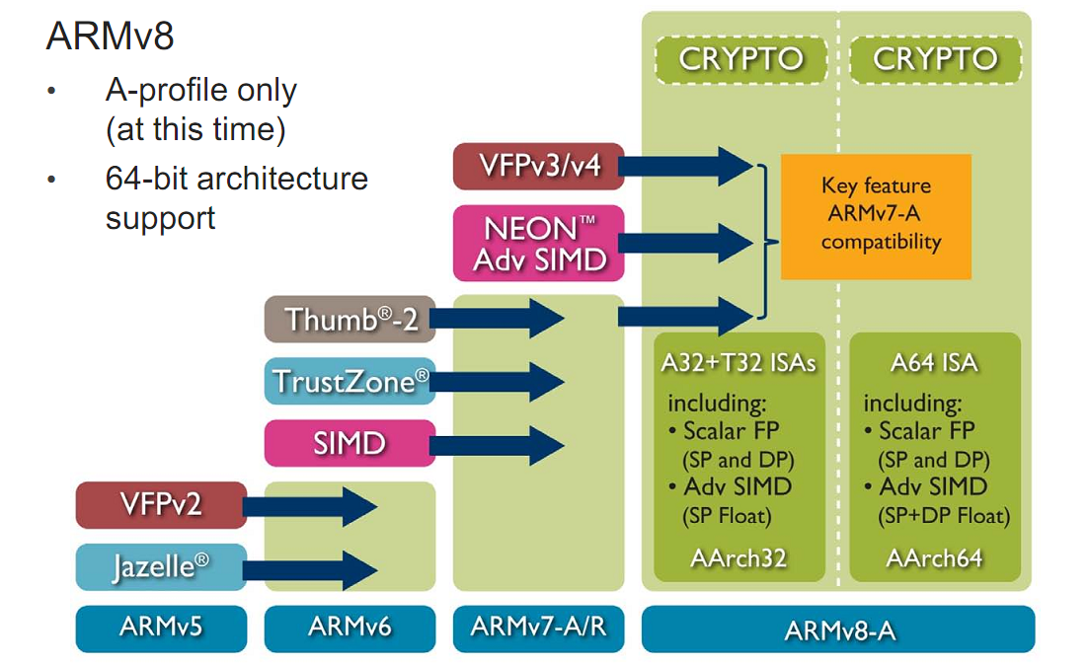
指令集：RISC vs CISC
ARM：使用精简指令集（RISC），大幅简化架构，仅保留所需要的指令，可以让整个处理器更为简化，拥有小体积、高效能的特性；ARMv8架构支持64位操作，指令32位，寄存器64位，寻址能力64位；指令集使用NEON扩展结构；
X86：使用复杂指令集（CISC)，以增加处理器本身复杂度为代价，换取更高的性能；X86指令集从MMX，发展到了SSE，AVX；
ARMv8架构的特点：
31个64位通用寄存器，原来架构只有15个通用寄存器；
新指令集支持64位运算，指令中的寄存器编码由4位扩充到5位；
新指令集仍然是32位，减少了条件执行指令，条件执行指令的4位编码释放出来用于寄存器编码；
堆栈指针SP和程序指针PC都不再是通用寄存器了，同时推出了零值寄存器（类似PowerPC的r0）；
A64与A32的高级SIMD和FP相同；
高级SIMD与VFP共享浮点寄存器，支持128位宽的vector；
新增加解密指令。

Slide 5



主流CPU发展路径
Intel
X86
4004
8008
8086
80286
386
486
pentium
pentiumII
pentiumIII
pentiumIV
Core
286
386
486
K5
K6
K7
K8
K10
POWER1
POWER2
POWER3
POWER4
POWER5
POWER6
PPC
PowerPC600
PowerPC700
PowerPC9xx
BE(cell)
IBM801
MPC750
MPC7400
e100/e200
e300/e500
e600
Pxxxx
MIPS
MIPS3k
MIPS4K
MIPS5K
MIPS10K
MIPS32/64
ARM
ARM7
ARM9
ARM10
ARM11
1970s
1980s
1990s
2000s

Slide 6
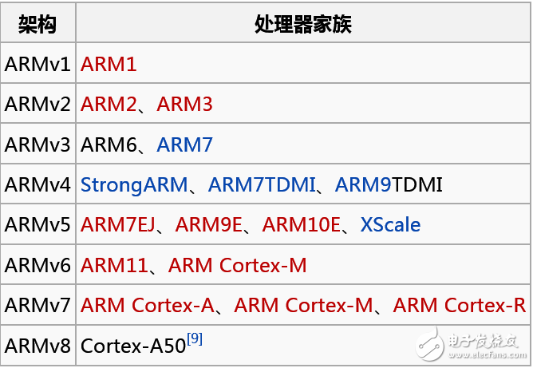
ARM架构发展史

Slide 7
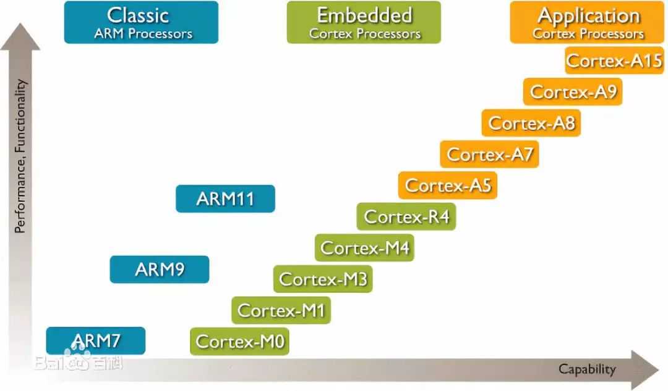
ARM架构发展史

Slide 8
ARM架构发展史
ARM处理器的分类：
ARM经典处理器（Classic Processors）；
ARM Cortex应用处理器；
面向复杂操作系统和用户应用的Cortex-A（Applications，应用）系列
针对实时处理和控制应用的Cortex-R（Real-time，实时）系列
针对微控制器与低功耗应用优化的Cortex-M（Microcontroller）系列
ARM Cortex嵌入式处理器；
ARM专业处理器

Slide 9
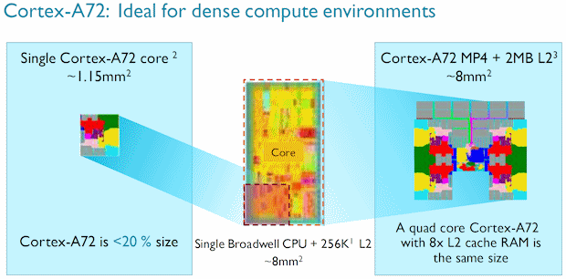

ARM提供更多计算核心
工艺、主频遇到瓶颈后，开始通过增加核数的方式来提升性能；
芯片的物理尺寸有限制，不能无限制的增加；
ARM的众核横向扩展空间优势明显。
单个X86核面积
~8mm²
单核
多核
众核
单个ARM核面积
~1.15mm²
Notes:
一个ARM核的面积仅为X86核的1/7。
同样的芯片尺寸下，ARM的核数是X86的4倍以上。

Slide 10
ARM公司授权体系
ARM目前在全球拥有大约1000个授权合作商、320家伙伴，但是购买架构授权的厂家不超过20家，中国有华为、飞腾获得了架构授权。
按照所授权的架构和指令集（如ARMv8）自行编写代码、设计芯片。
架构/指令集授权
处理器授权
提供RTL代码，处理器的核数、缓存可以自己配置。自主设计主频、工艺、代工厂等。
处理器优化包/物理IP包授权（POP）
只能按照ARM设计好的处理器类型、在指定的代工厂进行生产。
Notes:
寄存器传输级（Register-Transfer Level, RTL）是通过硬件描述语言来描述实际电路的一种高层次模型。
处理器优化包 (Processor Optimization Pack, POP)。

Slide 11
第5章 ARMv8处理器体系结构
5.2 ARMv8体系结构
5.2.1 ARMv7体系结构
5.2.2 ARMv8体系结构

Slide 12
第5章 ARMv8处理器体系结构
5.2 ARMv8体系结构
5.2.1 ARMv7体系结构
ARM微处理器的工作状态
ARM体系结构的存储器格式
ARM体系结构的指令长度及数据宽度
ARM微处理器的处理器模式
ARM体系结构的寄存器组织
ARM微处理器的异常状态

Slide 13
字、半字、字节
ARM体系结构
字（Word）
在ARM体系结构中，字的长度为32位
半字（Half-Word）
在ARM体系结构中，半字的长度为16位
字节（Byte）
在ARM体系结构中，字节的长度为8位。
字对齐：四字节对齐
半字对齐：两字节对齐

Slide 14
ARM微处理器的工作状态
ARM体系结构
两种工作状态：
ARM状态:处理器执行32位的字对齐的ARM指令
Thumb状态:处理器执行16位的、半字对齐的Thumb指令

Slide 15
ARMv7体系结构
在程序执行的过程中，处理器可以在两种状态下切换
ARM指令集和Thumb指令集都有相应的状态切换命令BX。
ARM处理器在开始执行代码时，只能处于ARM状态,在异常中断中也只能处于ARM状态。

Slide 16
ARMv7体系结构
状态切换的一个例子
使用BX指令将ARM内核的操作状态在ARM状态和Thumb状态之间进行切换。
从ARM状态切换到Thumb状态的程序代码如下：
跳转地址标号
CODE32
LDR R0, =Lable+1
BX R0
CODE16
Lable MOV R1, #12
ARM指令集
地址最低位为0，表示切换到ARM状态
Thumb
指令集
执行完BX指令，处理器切换到Thumb状态，开始执行Thumb指令
执行完BX指令，处理器切换到ARM状态，开始执行ARM指令
指令集关系
程序代码

Slide 17
ARM微处理器的处理器模式
ARMv7体系结构
7种处理器模式：
用户模式（usr）： 用户应用程序
系统模式（sys）： 特权模式
快速中断模式（fiq）：用于快速数据传输
中断模式（irq）： 通用的中断处理
管理模式（svc）： 操作系统使用的保护模式
终止模式(abt)： 数据访问中止或指令预取中止
未定义指令模式（und）：未定义的指令执行时
管理模式（svc）是系统复位后的默认模式
特权模式（Privileged Modes）
异常模式（Exception Modes）
特权模式
异常模式

Slide 18
ARM微处理器的处理器模式
ARMv7体系结构
ARM微处理器的运行模式可以通过软件改变，也可以通过外部中断或异常处理改变。
大多数的应用程序运行在用户模式下，当处理器运行在用户模式下时，某些被保护的系统资源是不能被访问的。也不能改变模式。除非异常发生。
特权模式可以自由地访问系统资源和改变模式(通过软件改变)。

Slide 19
ARM体系结构的寄存器组织
ARMv7体系结构
37个32位的寄存器：
31个通用寄存器
未分组寄存器（Unbanked Register）：R0～R7
分组寄存器(Banked Register）：R8～R14
程序计数器R15（PC指针）
6个状态寄存器，用以标识CPU的工作状态及程序的运行状态
在每一种处理器模式下均有一组相应的寄存器与之对应。
在所有的寄存器中，有些是在7种处理器模式下共用的同一个物理寄存器，而有些寄存器则是在不同的处理器模式下有不同的物理寄存器

Slide 20
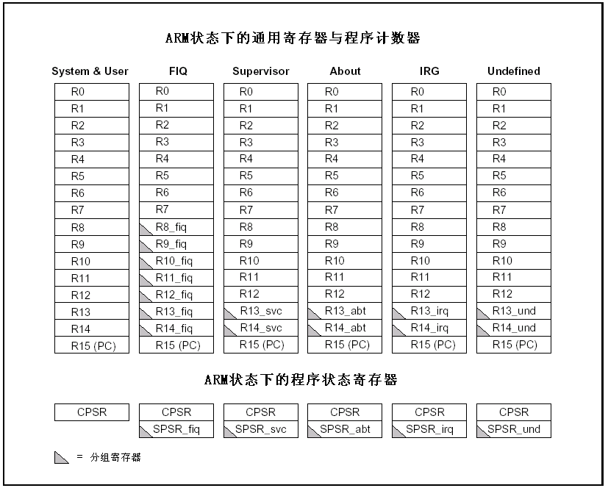
ARMv7体系结构
异常模式
未分组寄存器
分组寄存器
程序计数器PC

Slide 21
ARM状态下的寄存器组织
ARMv7体系结构
未分组寄存器（Unbanked Register）R0～R7
同一个寄存器名，在ARM微处理器内部只有一个独立的物理寄存器与之对应。
在所有的运行模式下，未分组寄存器都指向同一个物理寄存器，他们未被系统用作特殊的用途。
(在中断或异常处理进行运行模式转换时，由于不同的处理器运行模式均使用相同的物理寄存器，可能会造成寄存器中数据的破坏，这一点在进行程序设计时应引起注意。)

Slide 22
ARMv7体系结构
分组寄存器(Banked Register）R8～R14

Slide 23
ARMv7体系结构
fiq模式:R8_fiq～R12_fiq;非fiq模式: R8_usr～R12_usr

Slide 24
ARMv7体系结构
R13、R14：对应6个不同的物理寄存器(SP堆栈，LR连接)
用户模式与系统模式共用一个

Slide 25
ARMv7体系结构
寄存器R13
寄存器R13在ARM指令中常用作堆栈指针。
在用户应用程序的初始化部分，一般都要初始化每种模式下的R13 （R13_svc、R13_irq、R13_fiq、R13_abt和R13_und ），使其指向该运行模式的栈空间。
当程序的运行进入异常模式时，可以将需要保护的寄存器放入R13所指向的堆栈，而当程序从异常模式返回时，则从对应的堆栈中恢复，采用这种方式可以保证异常发生后程序的正常执行。

Slide 26
ARMv7体系结构
寄存器R14
子程序连接寄存器（Subroutine Link Register）或链接寄存器LR。
子程序调用：
当执行BL（BLX）子程序调用指令时，R14中得到R15（程序计数器PC）的备份。
中断或异常：
对应的分组寄存器R14_svc、R14_irq、R14_fiq、R14_abt和R14_und用来保存R15的返回值。

Slide 27
ARMv7体系结构
寄存器R14
子程序连接寄存器（Subroutine Link Register）或链接寄存器LR。
PC——LR
中断或异常：
对应的分组寄存器R14_svc、R14_irq、R14_fiq、R14_abt和R14_und用来保存R15的返回值。

Slide 28
User to FIQ mode
ARMv7体系结构
Registers in use
Registers in use
User Mode
FIQ Mode
r0
r0
r1
r1
r2
r2
r3
r3
r4
r4
r5
r5
r6
r6
r7
EXCEPTION
r7
r8
r8_fiq
r8
r8_fiq
r9
r9_fiq
r9
r9_fiq
r10
r10_fiq
r10
r10_fiq
r11
r11_fiq
r11
r11_fiq
r12
r12_fiq
r12
r12_fiq
r13 (sp)
r13_fiq
r13 (sp)
r13_fiq
r14 (lr)
r14_fiq
r14 (lr)
r14_fiq
r15 (pc)
Return address calculated from User mode PC value and stored in FIQ mode LR
r15 (pc)
cpsr
cpsr
spsr_fiq
spsr_fiq
User mode CPSR copied to FIQ mode SPSR

Slide 29
ARM体系结构
寄存器R15
程序计数器PC。
寄存器R15用作程序计数器（PC）。在ARM状态下，位[1:0]为0，位[31:2]用于保存PC；在Thumb状态下，位[0]为0，位[31:1]用于保存PC。
由于ARM体系结构采用了多级流水线技术，对于ARM指令集而言，PC总是指向当前指令的下两条指令的地址，即PC的值为当前指令的地址值加8个字节。

Slide 30
ARM体系结构
取指
从存储器取指
译码
指令译码
从寄存器组中读寄存器，移位和ALU操作，将寄存器写回到寄存器组
执行
指令流水线功能段划分
指令
ARM单周期指令3级流水线操作
1
取指
译码
执行
2
取指
译码
执行
3
取指
译码
执行
t

Slide 31
ARM体系结构
当前程序状态寄存器 CPSR
CPSR(Current Program Status Register)
CPSR可在任何运行模式下被访问，它包括条件标志位、中断禁止位、当前处理器模式标志位，以及其他一些相关的控制和状态位。
备份的程序状态寄存器SPSR（Saved Program Status Register） ，当异常发生时，SPSR用于保存CPSR的当前值，从异常退出时则可由SPSR来恢复CPSR。
用户模式和系统模式不属于异常模式，他们没有SPSR，当在这两种模式下访问SPSR，结果是未知的。

Slide 32
ARM体系结构
用户模式和系统模式不属于异常模式，他们没有SPSR，当在这两种模式下访问SPSR，结果是未知的。

Slide 33
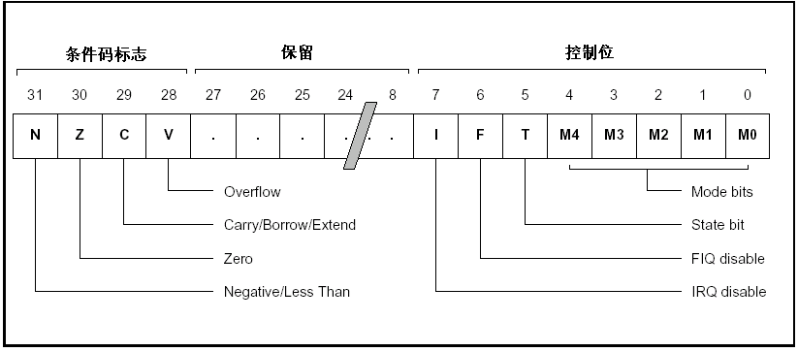
ARM状态下的寄存器组织
ARM体系结构
CPSR

Slide 34
ARM体系结构
条件码标志（Condition Code Flags）
N、Z、C、V:条件码标志位。可被算术或逻辑运算的结果所改变，并且可以决定某条指令是否被执行。
在ARM状态下，绝大多数的指令都是有条件执行的。
在Thumb状态下，仅有分支指令是有条件执行的。

Slide 35
ARM体系结构
标志位
含 义
N
N=1 表示运算的结果为负数；N=0 表示运算的结果为正数或零。
Z
Z=1 表示运算的结果为零；Z=0表示运算的结果为非零。
C
加法运算（包括比较指令CMN）：当运算结果产生了进位时（无符号数溢出），C=1，否则C=0。
减法运算（包括比较指令CMP）：当运算时产生了借位（无符号数溢出），C=0，否则C=1。
对于包含移位操作的非加/减运算指令，C为移出值的最后一位。
对于其他的非加/减运算指令，C的值通常不改变。
V
对于加/减法运算指令，当操作数和运算结果为二进制的补码表示的带符号数时，V=1表示符号位溢出。
对于其他的非加/减运算指令，C的值通常不改变。
Q
在ARM v5及以上版本的E系列处理器中，用Q标志位指示增强的DSP运算指令是否发生了溢出。在其他版本的处理器中，Q标志位无定义。

Slide 36
ARMv7体系结构
控制位
CPSR的低8位（包括I、F、T和M[4：0]）称为控制位，当发生异常时这些位可以被改变。如果处理器处于特权模式，这些位也可以由程序修改。
中断禁止位I、F：
I=1 禁止IRQ中断
F=1 禁止FIQ中断
T标志位：
T=1 Thumb状态
T＝0 ARM状态

Slide 37
ARMv7体系结构
M[4：0]运行模式位：这些位决定了处理器的运行模式。
M[4：0] | 处理器模式 | 可访问的寄存器
0b10000 | 用户模式 | PC，CPSR, R0-R14
0b10001 | FIQ模式 | PC，CPSR, SPSR_fiq，R14_fiq-R8_fiq, R7～R0
0b10010 | IRQ模式 | PC，CPSR, SPSR_irq，R14_irq,R13_irq,R12～R0
0b10011 | 管理模式 | PC，CPSR, SPSR_svc，R14_svc,R13_svc,R12～R0,
0b10111 | 中止模式 | PC，CPSR, SPSR_abt，R14_abt,R13_abt,R12～R0,
0b11011 | 未定义模式 | PC，CPSR, SPSR_und，R14_und,R13_und,R12～R0,
0b11111 | 系统模式 | PC，CPSR, R14～R0

Slide 38
ARMv7体系结构
异常（Exception）
当正常的程序执行流程发生改变时，称之为异常。
异常类型 运行模式
复位 svc
未定义指令 und
软件中断 svc
指令预取中止 abt
数据中止 abt
IRQ（外部中断请求） irq
FIQ（快速中断请求） fiq

Slide 39
ARMv7体系结构
异常类型
具体含义
复位
当处理器的复位电平有效时，产生复位异常，程序跳转到复位异常处理程序处执行。
未定义指令
当ARM处理器或协处理器遇到不能处理的指令时，产生未定义指令异常。可使用该异常机制进行软件仿真。
软件中断
该异常由执行SWI指令产生，可用于用户模式下的程序调用特权操作指令。可使用该异常机制实现系统功能调用。
指令预取中止
若处理器预取指令的地址不存在，或该地址不允许当前指令访问，存储器会向处理器发出中止信号，但当预取的指令被执行时，才会产生指令预取中止异常。
数据中止
若处理器数据访问指令的地址不存在，或该地址不允许当前指令访问时，产生数据中止异常。
IRQ（外部中断请求）
当处理器的外部中断请求引脚有效，且CPSR中的I位为0时，产生IRQ异常。系统的外设可通过该异常请求中断服务。
FIQ（快速中断请求）
当处理器的快速中断请求引脚有效，且CPSR中的F位为0时，产生FIQ异常。

Slide 40
ARMv7体系结构
异常是由内部或外部源产生以引起处理器处理事件。例如，外部中断或试图执行未定义指令都会引起异常。在处理异常之前，处理器状态必须保留，以便在异常处理完成之后，原来的程序能够重新执行。
在ARM体系结构中，支持7种类型的异常。分别为软件中断、未定义指令陷阱及系统复位功能和外部事件等。
异常出现后，强制从异常类型对应的固定存储器地址开始执行程序。这些固定的地址称为异常向量。

Slide 41
ARM体系结构
ARM处理器对异常中断的响应过程:
将CPSR的内容保存到将要执行的异常中断对应的SPSR中
设置当前状态寄存器CPSR中的相应位
将引起异常指令的下一条指令的地址保存到新的异常工作模式的R14
给程序计数器（PC）强制赋值

Slide 42
ARM体系结构
每个异常模式对应有两个寄存器R13_<mode>、R14_<mode>分别保存相应模式下的堆栈指针、返回地址；堆栈指针可用来定义一个存储区域保存其它用户寄存器，这样异常处理程序就可以使用这些寄存器。
FIQ模式还有额外的专用寄存器R8_fiq～R12_fiq，使用这些寄存器可以加快快速中断的处理速度。

Slide 43
ARMv7体系结构
从异常中断处理程序中返回
从异常中断处理程序中返回时，需要执行以下四个基本操作
所有修改过的用户寄存器必须从处理程序的保护堆栈中恢复（即出栈）。
将SPSR_mode寄存器内容复制到CPSR中，使得CPSR从相应的SPSR中恢复，即恢复被中断的程序工作状态；
根据异常类型将PC变回到用户指令流中相应指令处
最后清除CPSR中的中断禁止标志位I/F。

Slide 44
ARMv7体系结构
异常中断向量表
中断向量表中指定了各异常中断与其处理程序的对应关系
每个异常中断对应的中断向量表的4个字节的空间中存放一个跳转指令或者一个向PC寄存器中赋值的数据访问指令
存储器的前8个字中除了地址0x00000014之外，全部被用作异常矢量地址

Slide 45
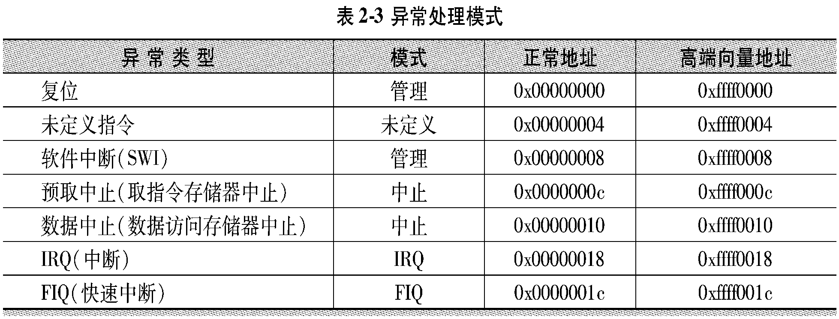
ARMv7体系结构
异常中断向量表

Slide 46
ARM体系结构
异常中断的优先级
当几个异常中断同时发生时，在ARM中通过给
各异常中断赋予一定的优先级来实现处理次序
复位（最高优先级）；
数据异常中止；
FIQ；
IRQ；
预取指异常中止；
SWI、未定义指令（包括缺协处理器）。

Slide 47
Example: User to FIQ mode
ARM体系结构
Registers in use
Registers in use
User Mode
FIQ Mode
r0
r0
r1
r1
r2
r2
r3
r3
r4
r4
r5
r5
r6
r6
r7
EXCEPTION
r7
r8
r8_fiq
r8
r8_fiq
r9
r9_fiq
r9
r9_fiq
r10
r10_fiq
r10
r10_fiq
r11
r11_fiq
r11
r11_fiq
r12
r12_fiq
r12
r12_fiq
r13 (sp)
r13_fiq
r13 (sp)
r13_fiq
r14 (lr)
r14_fiq
r14 (lr)
r14_fiq
r15 (pc)
Return address calculated from User mode PC value and stored in FIQ mode LR
r15 (pc)
cpsr
cpsr
spsr_fiq
spsr_fiq
User mode CPSR copied to FIQ mode SPSR

Slide 48
ARM体系结构
复位
复位完成下列操作：
R14_svc = UNPREDICTABLE value
SPSR_svc = UNPREDICTABLE value
CPSR[4:0] = 0b10011 /*进入管理模式*/
CPSR[5] = 0 /*在ARM状态执行*/
CPSR[6] = 1 /*禁止快速中断*/
CPSR[7] = 1 /*禁止正常中断*/
If high vectors configured then
PC=0xFFFF0000
else
PC=0x00000000
复位后，ARM处理器在禁止中断的管理模式下，从地址0x00000000
或0xffff0000开始执行指令。复位不需要返回。

Slide 49
ARM体系结构
软件中断（SWI)→管理异常
管理异常异常出现时，执行下列操作：
R14_svc = address of next instruction after the SWI instruction
SPSR_svc = CPSR
CPSR[4:0] = 0b10011 /*进入管理模式*/
CPSR[5] = 0 /*在ARM状态执行*/
/*CPSR[6] 不变*/
CPSR[7] = 1 /*禁止正常中断*/
If high vectors configured then
PC=0xFFFF0008
else
PC=0x00000008
返回：
MOVS PC, LR

Slide 50
ARMv7体系结构
进入IRQ异常模式
程序运行在用户模式下，当一个IRQ异常中断发生时，内核切换到“中断模式”，并自动的做如下处理：
将异常处理程序的返回地址保存到异常模式下的R14(R14_irq)中。
用户模式的CPSR被保存到新的IRQ中断异常模式SPSR_irq中。
修改CPSR，禁止新的IRQ中断产生，进入ARM状态，设置为IRQ模式。
设置IRQ模式下的PC为IRQ异常处理程序的中断入口向量地址0x00000018。
将IRQ中断异常模式的栈顶指针保存到R13_irq中，之后软件处理程序调用中断服务程序为中断源服务。
1
2
3
4
5
R0~R12
5
R13_usr
R13_irq
ISR代码将寄存器压栈
R14_usr
1
R14_irq
4
R15
异常向量地址0x0018
3
CPSR
I=1,T=0,mod=irq
-
SPSR_irq
2
USR模式
IRQ模式

Slide 51
ARMv7体系结构
中断请求（IRQ)异常
通过处理器上的IRQ输入引脚，由外部产生IRQ异常。IRQ异常的优先级比FIQ异常低。当进入FIQ处理时，会屏蔽掉IRQ异常。
若CPSR的I位为1，则禁止IRQ异常。若I位为0，则ARM在指令执行完之后检查IRQ输入。
IRQ异常出现时，执行下列操作：
R14_irq = address of next instruction to be executed + 4
SPSR_irq = CPSR
CPSR[4:0] = 0b10010 /*进入IRQ模式*/
CPSR[5] = 0 /*在ARM状态执行*/
/*CPSR[6] 不变*/
CPSR[7] = 1 /*禁止正常中断*/
If high vectors configured then
PC=0xFFFF0018
else
PC=0x00000018
返回：
SUBS PC, LR,#4

Slide 52
ARMv7体系结构
快速中断请求（FIQ)异常
通过处理器上的FIQ输入引脚，由外部产生FIQ异常。
若CPSR的F位为1，则禁止FIQ异常。若F位为0，则ARM在指令执行完之后检查FIQ输入。
FIQ异常出现时，执行下列操作：
R14_fiq = address of next instruction to be executed + 4
SPSR_fiq = CPSR
CPSR[4:0] = 0b10001 /*进入FIQ模式*/
CPSR[5] = 0 /*在ARM状态执行*/
CPSR[6] = 1 /*禁止快速中断*/
CPSR[7] = 1 /*禁止正常中断*/
If high vectors configured then
PC=0xFFFF001C
else
PC=0x0000001C
返回：
SUBS PC, LR,#4

Slide 53
ARM体系结构
从异常返回
异常处理完毕之后，ARM微处理器会执行以下几步操作从异常返回：
1、将连接寄存器LR的值减去相应的偏移量后送到PC中
2、将SPSR复制回CPSR中
3、若在进入异常处理时设置了中断禁止位，要在此清除

Slide 54
ARM体系结构
异常进入/退出小结
 | 返回指令
BL | MOV PC，LR ;R14
SWI | MOVS PC，LR ;R14_svc
UDEF | MOVS PC，LR ;R14_und
FIQ | SUBS PC，LR，＃4 ;R14_fiq
IRQ | SUBS PC，LR，＃4 ;R14_irq
PABT | SUBS PC，LR，＃4 ;R14_abt
DABT | SUBS PC，LR，＃8 ;R14_abt
RESET | NA

Slide 55
第5章 ARMv8处理器体系结构
5.2 ARMv8处理器体系结构
5.2.1 ARM体系结构
5.2.2 ARMv8体系结构

Slide 56
ARMv8 体系结构
ARMv8特点
ARMv7-A compatibility
VFP v3/v4
NEON (adv SIMD) & VFP now standard32x128-bit registers (2x)Double-precision FP (now fully IEEE 754-compliant)
AES and SHA-1/SHA-256（加密）

Slide 57
ARMv8 体系结构
ARMv8的架构继承以往ARMv7与之前处理器技术的基础，兼容现有的A32(ARM 32bit)指令集。
基于64bit的AArch64架构，新增A64(ARM 64bit)指令集外，也扩充了现有的A32(ARM 32bit)和T32(Thumb2 32bit）指令集，另外还新增加了CRYPTO(加密)模块支持。

Slide 58
ARMv8体系结构
ARMv8 提供AArch32 state和 AArch64 state
决定Execution State的条件

Slide 59
ARMv8体系结构
ARMv8定义EL0-EL3共 4个异常等级
4个异常等级与安全性

Slide 60
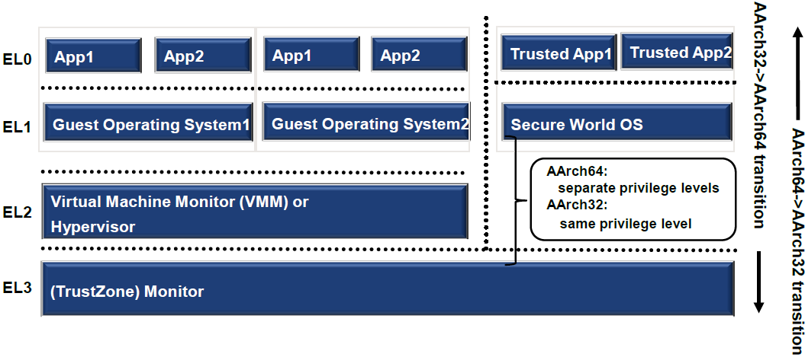
ARMv8体系异常等级
non secure mode secure mode

Slide 61
ARMv8体系结构
路由控制:当中断或错误时，在工作不同异常等级的路由
规则小结如下：

Slide 62
ARMv8体系结构
IRQ/FIQ/SError路由流程图

Slide 63
ARMv8体系结构
AArch64重要寄存器
Notes:
the ARMv8 memory management unit provides two stage translations from an application virtual address (VA), to the intermediate physical address (IPA) used by any hypervisor, and then through to the actual physical address (PA) placed on the memory bus. The IPA and PA are implementation defined to support between 32 and 48-bits of address space.

Slide 64
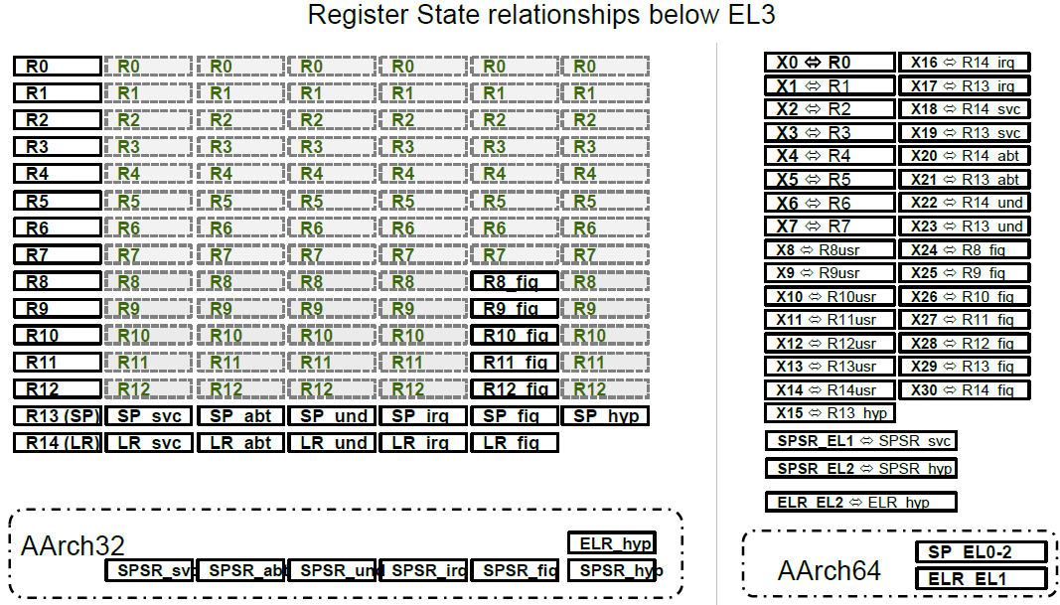
ARMv8体系结构
AArch32↔ AArch64 Register Mapping
Notes:
Each register is 64-bit wide and in the assembler language are known as X0 through X30, which of course is 31 registers and that is because X30 is not strictly general purpose since it is used as the Procedure Link Register (PLR).
Unlike in the AArch32 environment where each operational state has a number of banked registers, in AArch64 only a Stack Pointer (SP), the Exception Link Register (ELR) and the storage for the Saved Process State (SPSR) is banked.
PC: The only instructions which read the PC are those whose function is to compute a PC-relative address (ADR, ADRP, literal load, and direct branches), and the branch-and-link instructions which store it in the link register (BL and BLR). The only way to modify the Program Counter is using explicit control flow instructions: conditional branch, unconditional branch, exception generation and exception return instructions.

Slide 65
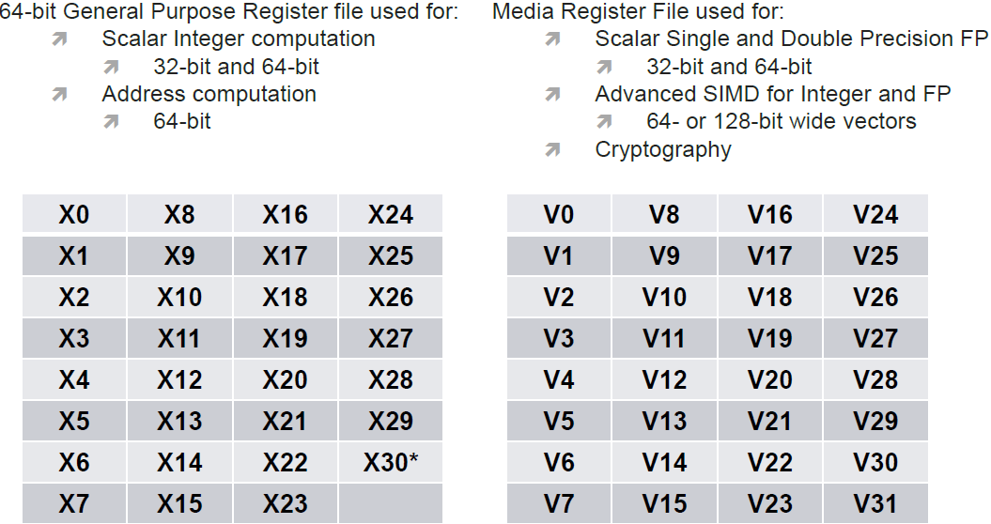
ARMv8体系结构
AArch64 Mapping
Notes:
Each register is 64-bit wide and in the assembler language are known as X0 through X30, which of course is 31 registers and that is because X30 is not strictly general purpose since it is used as the Procedure Link Register (PLR).
Unlike in the AArch32 environment where each operational state has a number of banked registers, in AArch64 only a Stack Pointer (SP), the Exception Link Register (ELR) and the storage for the Saved Process State (SPSR) is banked.
PC: The only instructions which read the PC are those whose function is to compute a PC-relative address (ADR, ADRP, literal load, and direct branches), and the branch-and-link instructions which store it in the link register (BL and BLR). The only way to modify the Program Counter is using explicit control flow instructions: conditional branch, unconditional branch, exception generation and exception return instructions.

Slide 66
ARMv8体系结构
异常（Exceptions）是现代处理器必备的程序随机切换机制。异常是由外部事件引起的中断服务过程，异常也用于处理需要特权软件权限才能处理的系统事件。
ARMv8-A的异常类型：
同步异常（Synchronous exception）
异步异常（Asynchronous exception）
异常直接由执行指令或者尝试执行指令引起，并且异常返回地址指明了引起异常的特定指令的细节，则该异常被定义为同步异常，否则，则称为异步异常。
异步异常是由IRQ、FIQ这两个中断请求管脚引起的中断以及系统错误引起的异常，相应地被分为三类：IRQ、FIQ和SError（System Error，系统错误）
Notes:
Each register is 64-bit wide and in the assembler language are known as X0 through X30, which of course is 31 registers and that is because X30 is not strictly general purpose since it is used as the Procedure Link Register (PLR).
Unlike in the AArch32 environment where each operational state has a number of banked registers, in AArch64 only a Stack Pointer (SP), the Exception Link Register (ELR) and the storage for the Saved Process State (SPSR) is banked.
PC: The only instructions which read the PC are those whose function is to compute a PC-relative address (ADR, ADRP, literal load, and direct branches), and the branch-and-link instructions which store it in the link register (BL and BLR). The only way to modify the Program Counter is using explicit control flow instructions: conditional branch, unconditional branch, exception generation and exception return instructions.

Slide 67
ARMv8体系结构
AArch64异常类型
可分为同步异常 & 异步异常两大类,如下表描述：
Notes:
Each register is 64-bit wide and in the assembler language are known as X0 through X30, which of course is 31 registers and that is because X30 is not strictly general purpose since it is used as the Procedure Link Register (PLR).
Unlike in the AArch32 environment where each operational state has a number of banked registers, in AArch64 only a Stack Pointer (SP), the Exception Link Register (ELR) and the storage for the Saved Process State (SPSR) is banked.
PC: The only instructions which read the PC are those whose function is to compute a PC-relative address (ADR, ADRP, literal load, and direct branches), and the branch-and-link instructions which store it in the link register (BL and BLR). The only way to modify the Program Counter is using explicit control flow instructions: conditional branch, unconditional branch, exception generation and exception return instructions.

Slide 68
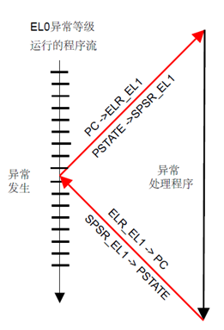
ARMv8体系结构
ARMv8-A的异常处理：
首先更新备份程序状态寄存器SPSR_ELn，以保存异常处理结束返回时恢复现场必须的PSTATE信息。
用新的处理器状态信息更新程序状态PSTATE。如果需要，通过此步可以提升异常等级。
将异常处理结束返回的地址保存在异常链接寄存器ELR_ELn中。

Slide 69
ARMv8体系结构
AArch64的异常向量与异常向量表：
每个异常等级都有其自身的异常向量表，因而共有EL3、EL2和EL1三个异常向量表。每个异常等级都有其相应的向量基址寄存器VBAR（Vector Base Address Register），指明在该异常等级的异常向量表的基地址。
每个异常等级的异常向量表实际上有4组，每组给出的四个异常入口分别对应同步异常、IRQ、FIQ和系统错误这四种异常类别。至于应该选择哪一组的异常向量，则取决于异常是发生于当前异常等级还是更低的异常等级、异常将使用哪一个堆栈指针（SP0还是Spn）以及异常状态所处的执行状态（AArch64或AArch32）等因素。

Slide 70
ARMv8体系结构
ARMv8-A的异常处理：
异常进入满足以下条件 | 向量地址偏移表
 | Synchronous(同步异常) | IRQ|| vIRQ | FIQ|| vFIQ | SError|| vSError
SP => SP_EL0 && 从Current EL来 | 0x000 | 0x080 | 0x100 | 0x180
SP => SP_Elx && 从Current EL来 | 0x200 | 0x280 | 0x300 | 0x380
64bit => 64bit && 从Low level EL来 | 0x400 | 0x480 | 0x500 | 0x580
32bit => 64bit && 从Low level EL来 | 0x600 | 0x680 | 0x700 | 0x780
SP => SP_EL0,表示使用SP_EL0堆栈指针，由PSTATE.SP == 0决定,PSTATE.SP == 1 则SP_ELx；
32bit => 64bit 是指发生异常时PE从AArch32切换到AArch64的情况；

Slide 71
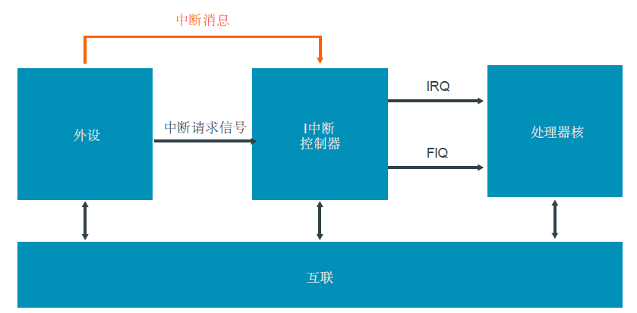
ARMv8体系结构
ARMv8-A的通用中断控制器架构：
对于高性能、复杂的处理器而言，外部中断源应该是相当多的，而ARM处理器核本身只能支持FIQ和IRQ两级外部中断请求输入，因而在ARM架构下，系统通过通用中断控制器（Generic Interrupt Controller，GIC）实现中断请求的仲裁、优先级排队和向处理器中断申请等操作。

Slide 72
ARMv8体系结构
中断控制器处理的中断源分为四种类型：
共享外设中断（Shared Peripheral Interrupt，SPI）：外设的这类中断请求可以被连接到任何一个处理器核。
私有外设中断（Private Peripheral Interrupt，PPI）：只属于某一个处理器核的外设的中断请求，例如通用定时器的中断请求。
软件产生的中断（Software Generated Interrupt，SGI）：由软件写入中断控制器内的SGI寄存器引发的中断请求，通常用于处理机间通信；
特定位置外设中断（Locality-specific Peripheral Interrupt，LPI）：边沿触发的基于消息的中断，其编程模式与其他类中断源完全不同。

Slide 73
第5章 ARMv8处理器体系结构
5.3 鲲鹏处理器920
5.4 TaiShan200服务器

Slide 74

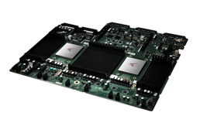
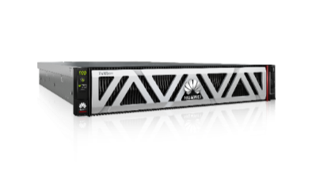


鲲鹏920简介
鲲鹏是SoC
鲲鹏是计算平台
鲲鹏是生态应用
CPU Die
CPU Die
I/O Die
处理器->单机->集群，鲲鹏开放硬件平台
使能合作伙伴
使能行业应用
应用
大数据
鲲鹏开放主板
鲲鹏服务器
中间件
分布式存储
制程工艺领先：业界领先7nm制程，
多Die合封的Chiplet架构
自研多核内核：自研CPU内核算力提升50%，自研片间互联，支持多路互联
率先支持下一代网络和接口：支持8通道内存控制器和100GE端口
完备的软件工具链，发挥鲲鹏最佳性能
数据库
高性能计算
操作系统
原生应用
服务器/PC
云服务
分析扫描工具
代码迁移工具
性能优化工具
加速库

Slide 75

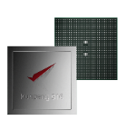
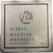
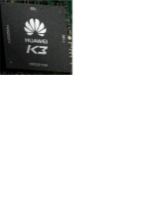
鲲鹏系列处理器发展历程
高效能计算
安全可靠
开放生态
鲲鹏920
提供兼容ARM架构的高性能鲲鹏处理器、TaiShan服务器和解决方案，将高效能计算带入数据中心。
鲲鹏处理器基于自研内核，TaiShan服务器计算芯片全自研
17年计算创新铸就稳如泰山的高品质
开放平台，支持业界主流软硬件；构建鲲鹏生态，与开发者、伙伴和产业组织共同打造智能计算新底座
业界第一颗7nm数据中心处理器
2019
鲲鹏916
业界第一颗支持多路ARM 处理器
Hi1612
第一颗基于ARM的64位处理器
2016
K3
第一颗基于ARM的移动端处理器
第一颗传输网络的ASIC芯片
第一颗基于ARM的无线基站芯片
2014
2009
1991
2005

Slide 76
鲲鹏TaiShan v110处理器微架构
定浮点pipe独立，提升dispatch带宽
分支预测算法改进的性能提升；
支持V8.2半精度浮点计算
Memory 子系统深度优化，提升内存访问的outstanding深度
V8.1/V8.2 新指令，RAS
降低memory访问时延，每个核私有L2，Latency 9 cycles
提供降低和规避Device访问对性能影响的解决方案
定制针对产品应用的指令和数据Cache的预取和Streaming算法

Slide 77
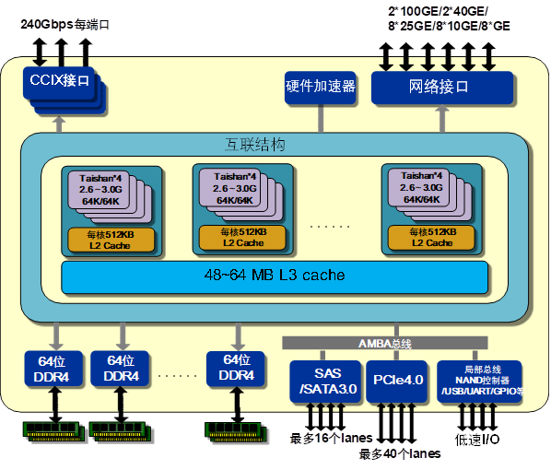
鲲鹏920系列芯片规格
集成最多64×自研核
指令集兼容ARMv8.2, 最高主频达3.0GHz
每核集成64KB L1 I/D 缓存
每核独享 512KB L2 缓存，单芯片共享48-64MB L3缓存
8×DDR4控制器@2933MT/s
集成PCIe/SAS接口
支持PCIe 4.0，向下兼容PCIe 3.0/2.0/1.0
支持x16,x8,x4,x2,x1 PCIe 4.0, 集成20 PCIe控制器
支持16×SAS/SATA 3.0控制器
支持CCIX接口，支持加速器的缓存一致性
支持2×100G RoCE v2, 支持25GE/50GE/100GE标准NIC
支持2P/4P扩展
封装大小: 60mm×75mm
Notes:
Hi1620 integrated 48 customized core, fully compatible with ARM v8.2, frequency is targeting to provide 3.2GHz. Dedicated L1 I/D cahce, both are 64KB, big change is L2 cache is becoming dedicated, 512KB, L3 cached is shared by all the cores, totally 64MB. 8 DDR4 controller with ECC, up to 3200MT/s.
PCIe gen 4, support 16 lane, 8 lane, 4lane, 2 lane and 1 lane. Up to 8 PCIe controller. 16 SAS/SATA 3.0 controller. Regards to Ethernet interface we support 10G/25G/40G/100G.
Integrated CCIX enables heterogeneous computing, it can be used to connect FPGA/ASIC to deep learning or other function acceleration.
It also supports 2/4 socket cache coherence connection. TDP is 85W. But performance can be equivalent or better than Icelake E5 2697 v6(30core@2.2GHz), again with much less power

Slide 78
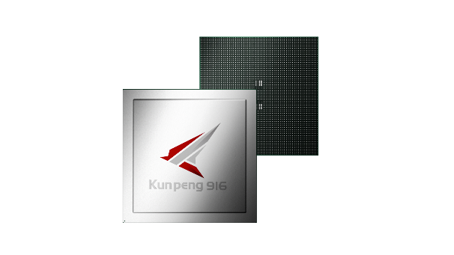
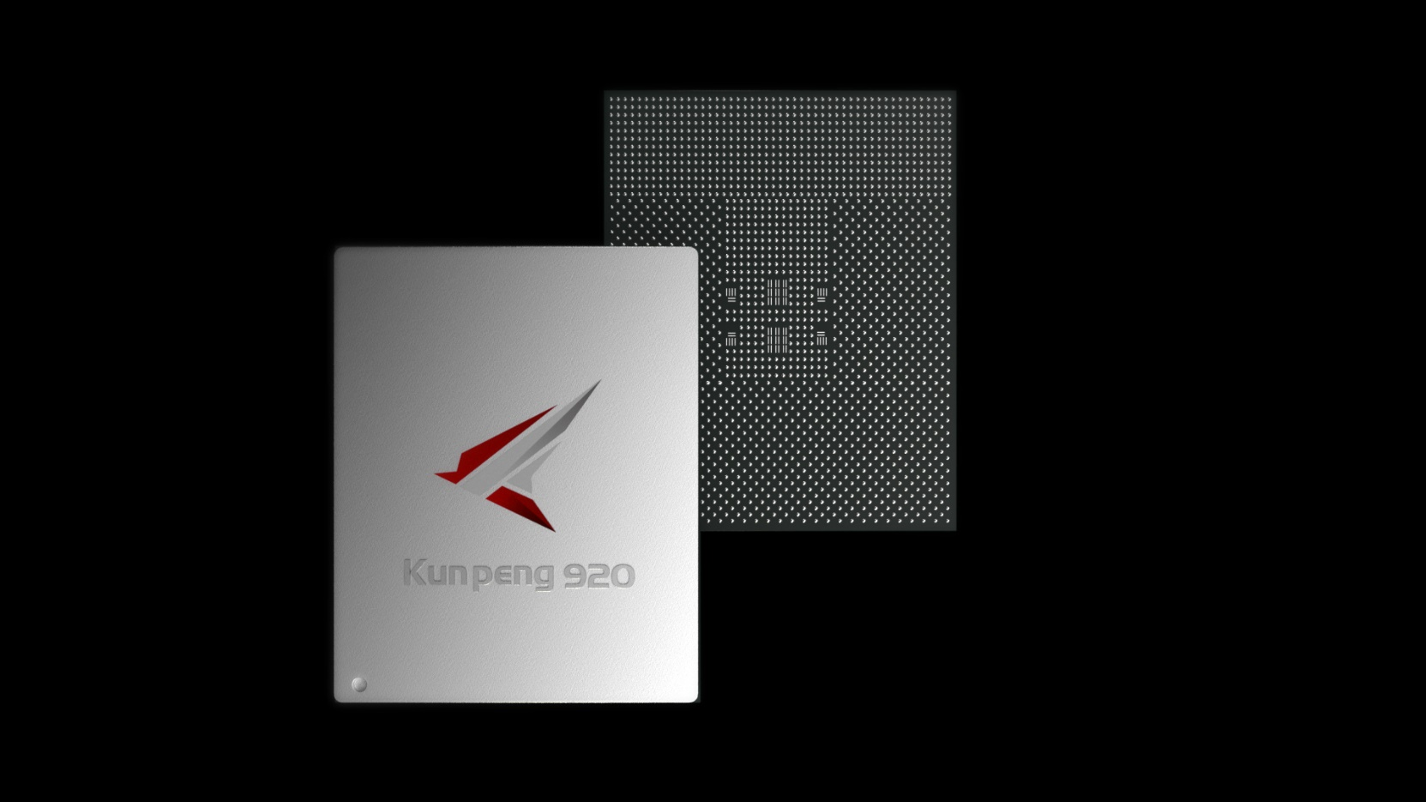
鲲鹏920处理器
鲲鹏916
鲲鹏920
支持多路互联的ARM处理器
7nm制程，数据中心ARM处理器
32核，2.4 GHz主频
SPECint性能匹配业界中端，功耗低至75 W
支持4通道DDR4控制器
支持PCIe 3.0和SAS/SATA 3.0(磁盘)
集成板载GE/10 GE网络（1000M）
支持2路互联
计算核数提升1倍，最多64核
SPECint性能提升超过2倍（计算机性能评估）
内存通道数提升1倍，支持8通道DDR4控制器
支持PCIe 4.0和CCIX
集成板载100 GE网络和加密、压缩等引擎
支持2路或4路互联

Slide 79
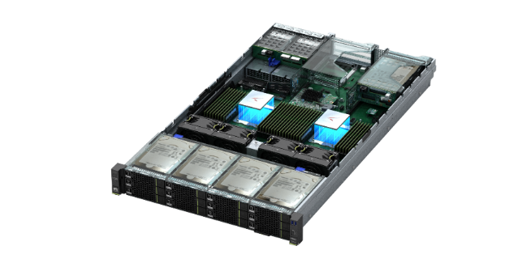

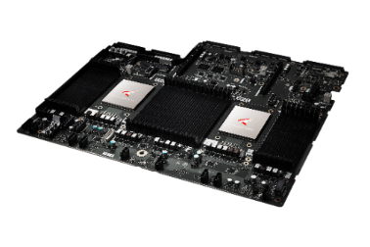

基于鲲鹏主板的多样化计算产品
整机参考设计
共享工程能力
鲲鹏主板开放
共享接口与设备规范
打造多样化计算产品
伙伴价值
PC
持续供应
快速开发
（3个月）
服务器
主板(含鲲鹏处理器)
主板接口规范
BIOS软件 & 规范
BMC芯片/软件 & 设备管理规范
整机参考设计指南
(含机箱、散热、供电等设计)
部件与OS兼容性列表
安全可靠
（低于业界平均故障率15%）
Notes:
我们将围绕鲲鹏处理器，全面开放相关能力。
首先，面向硬件整机伙伴，我们开放主板，帮助伙伴快速开发服务器和PC等计算产品。
我们将于2019年9月30日开放鲲鹏服务器主板和鲲鹏PC主板。鲲鹏主板不仅搭载了鲲鹏处理器，同时内置BIOS软件和BMC芯片，以及相应的主板接口规范和设备管理规范，全面共享华为在处理器和主板方面的技术积累。
同时为了降低整机设计和开发难度，华为把在服务器领域多年积累的整机设计和工程能力开放出来，提供整机参考设计指南，包括机箱、散热、供电、背板等参考设计。
于此同时，我们提供内存，硬盘，网卡等部件以及支持的操作系统和版本的兼容性列表，从而解决软硬件的基础生态配套问题。
合作伙伴可以基于鲲鹏主板和参考设计，仅用3个月即可快速开发出自有品牌的服务器产品，通过安全可靠和可持续供应等优势，帮助合作伙伴商业成功。

Slide 80
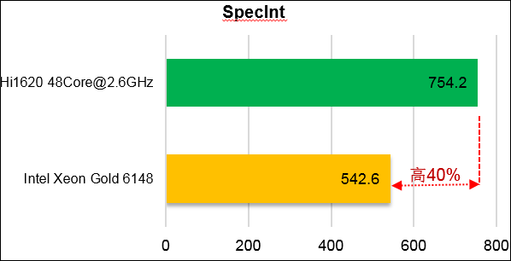
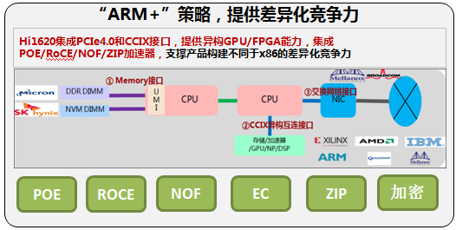
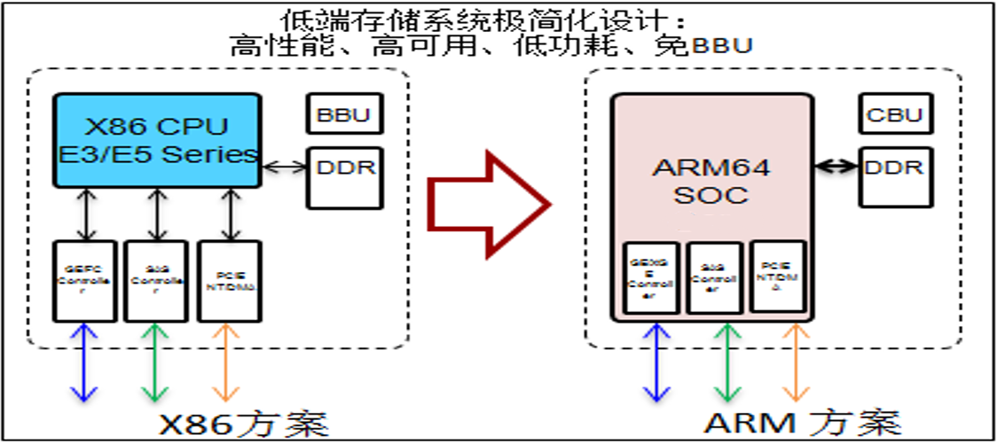
鲲鹏920芯片概览：高性能、高集成、异构加速
① CPU性能是关键：
通过自研泰山核和多核，性能是SkyLake 6148的1.4倍，达到下一代XEON V6性能。
多P架构支撑产品性能扩展。
性能不低于友商的同时，保持26%+功耗优势。
③ 芯片和产品Co-Design，架构创新：X86性能提升乏力，异构加速卸载成为常态
内置RAID、RSA/SEC、GZIP、EC、重删、POE加速，为产品提供In-Line业务加速，免锁队列和SSD NVMe DMA加速。
外接扩展加速(CCIX、SDI)， 承载存储和云业务卸载架构创新。
性能
Kunpeng
920
加速
② SoC高度集成：丰富的IO接口，支撑硬件极简设计
8 Channel DDR4。
PCIe4.0、100GE、SAS3.0、NVME（固态）、RoCE v2（网路）（网络）
集成
Notes:
较主流竞争友商intel 82599低30%

Slide 81
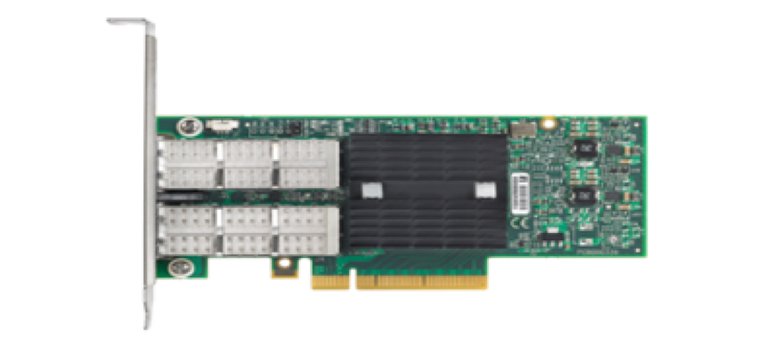
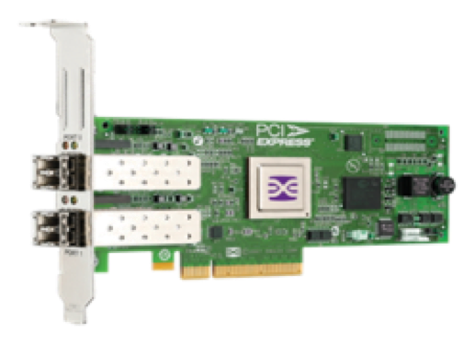



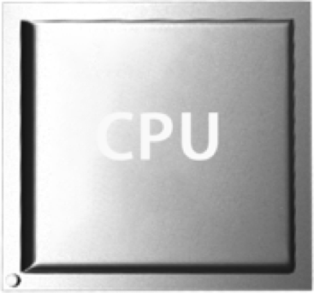
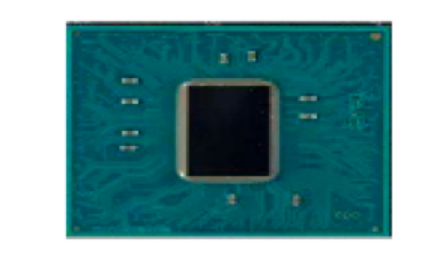

高集成，高能效
高集成
多合一SoC xPU高速互联
RoCE 网卡
SAS控制器
Kunpeng 920
Kunpeng 920
CPU
桥片
HCCS
HCCS
HCCS
HCCS
Kunpeng 920
Kunpeng 920
Kunpeng 920
注：HCCS(Huawei Cache Coherence System) 华为自研片间互联协议
Notes:
最强算力的产品必须要有最强劲的处理器。
鲲鹏处理器采用了多合一的SoC芯片架构，它不仅仅是一颗CPU，还集成了RoCE网卡、SAS控制器、桥片等，单颗处理器实现了4颗芯片的功能，以一当四！可有效提升主板的集成度，使服务器的体积更小，算力密度更高、功耗更低。
华为研发的Cache一致性总线HCCS，可以实现CPU和CPU之间的高速互联，通信速率高达每秒30GT，是业界主流CPU互联速率的2倍多。通过多CPU互联，我们率先实现256个物理核的NUMA架构，从而推出业界首款兼容ARM的最强算力4路服务器。
当前处理器一般通过与外置网卡配合为服务器提供10GE、25GE的接口，在分布式架构下，要完成一个高算力的集群组网，需要高I/O的吞吐能力。鲲鹏处理器是业界首个推出内置直出100GE网络能力的通用处理器，让100GE成为服务器的标准配置。从处理器到服务器，扩展到整机柜和计算集群，实现全100GE的高速网络互联，引领服务器迈入100GE时代，构建最强算力的集群。

Slide 82
鲲鹏920系列芯片架构 – 乐高架构
ARM 独享L1Cache和L2Cache，4个Core和1个L3 Cache tag组成一个Cluster，6~8个Cluster组成一个CPU Die，合封后的两个CPU Die共享LLC。
ARM
Core
ARM
Core
ARM
Core
ARM
Core
ARM
Core
ARM
Core
ARM
Core
ARM
Core
ARM
Core
ARM
Core
ARM
Core
ARM
Core
ARM
Core
ARM
Core
ARM
Core
ARM
Core
L1I
L1D
L1I
L1D
L1I
L1D
L1I
L1D
L1I
L1D
L1I
L1D
L1I
L1D
L1I
L1D
L1I
L1D
L1I
L1D
L1I
L1D
L1I
L1D
L1I
L1D
L1I
L1D
L1I
L1D
L1I
L1D
L2
L2
L2
L2
L2
L2
L2
L2
L2
L2
L2
L2
L2
L2
L2
L2
ring
SLLC
ring
LLC
LLC
LLC
LLC
LLC
LLC
LLC
LLC

Slide 83
芯片架构-乐高架构
Hi1620:2 CPU DIE+1 I/O DIE
Hi1620s:1 CPU DIE+1 I/O DIE
Hi1601:1 I/O DIE

Slide 84
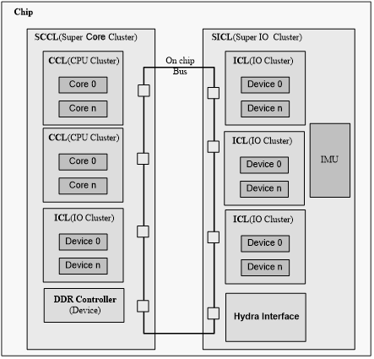
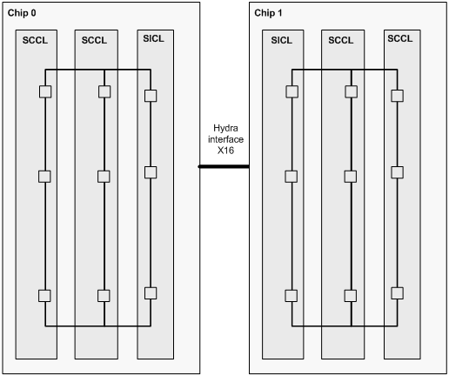
鲲鹏920系列芯片架构
鲲鹏920处理器片上系统组成
2P服务器处理器多片互联方案

Slide 85
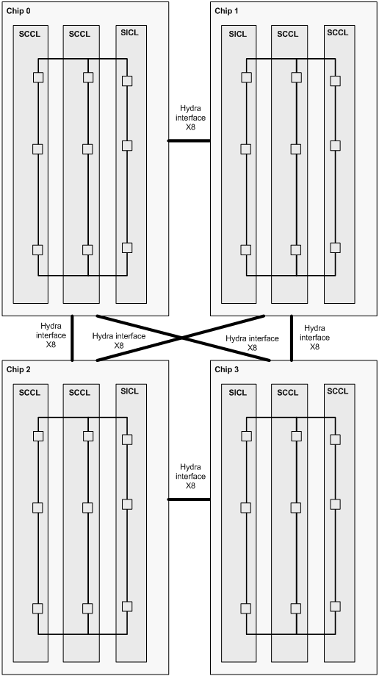
鲲鹏920系列芯片架构
4P服务器处理器多片互联方案示例如右图所示：每颗芯片各提供2个SCCL和1个SICL。芯片之间通过片间缓存一致接口连接，片间带宽高达240Gbps。

Slide 86
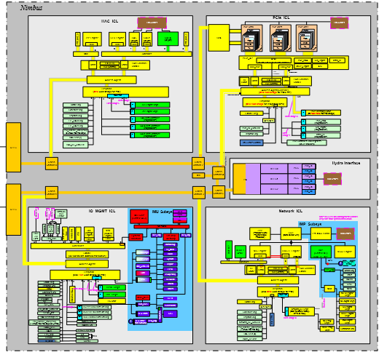

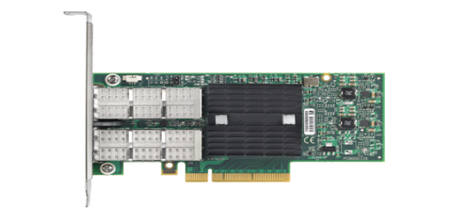
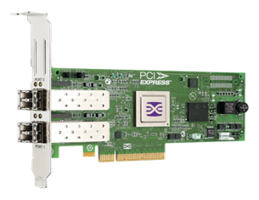

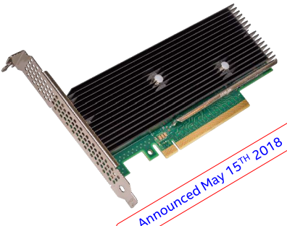
芯片架构– IO子系统
丰富的IO，PCIE化设计。
各子系统 PCIE（含CCIX），Hydra（多片互联），Network，Storage，HAC，ME。各自遵循行业标准，兼容软件接口规范，满足开源及演进要求。
SBSA | GIC: GICv3/v4；SMMU：SMMUv3.1 UART/Watchdog:
PCI-E | 36 lanes of PCIe G4.0, 20 Root ports at max, Peer2Peer, ATS/PRI, CCIX
Networking（NIC、ROCE） | 8 lanes of ETH, Combo MACs support 2x 100GE, 2x 50GE, 4x 25GE, 8x 10GE, 8x GE RoCEv2/RoCEv1 with programmable DC-QCN， long/normal Atomic, SR-IOV
Storage IO | x4 USB 3.0 EHCI/UHCI x16 SAS 3.0(STP supported) x2 SATA 3.0 AHCI
Crypto Engine | AES, DES/3DES, MD5,SHA1,SHA2,HMAC, CMAC Up to 50Gbps
Compression/ Decompression | GZIP, LZS, LZ4 Up to 40Gbps(compress)/100Gbps(decompress) Statefull and stateless
RAID | XOR/PQ/EC/in-line DIF acceleration
ME（IMU） | Isolated management subsystem. Co-works with BMC and provides firmware configuration of the server chip
Scale up | Coherent SMP interface for 2P/4P Up to 240Gbps per port
RoCE 网卡
SAS 控制器
南桥
CPU
QAT

Slide 87
鲲鹏系列处理器 vs 业界主流产品的对比
SPECint®_rate_base2006评测跑分
越高越好
TDP功耗对比（W）
越低越好
性能功耗比
越高越好
鲲鹏920 64核型号
极致性能
25%+
鲲鹏920 32/48核型号
极致效能
30%+
鲲鹏916 32核型号
低功耗
11%

Slide 88
第5章 ARMv8处理器体系结构
5.3 鲲鹏处理器920
5.4 TaiShan200服务器

Slide 89
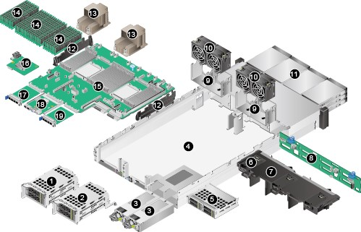
TaiShan服务器物理结构
TaiShan 200服务器（型号2280）
1 | IO模组1 | 2 | IO模组2
3 | 电源模块 | 4 | 机箱
5 | IO模组3 | 6 | 超级电容支架
7 | 导风罩 | 8 | 前置硬盘背板
9 | 风扇支架 | 10 | 风扇模块
11 | 前置硬盘 | 12 | 理线架
13 | 散热器 | 14 | DIMM
15 | 主板 | 16 | RAID扣卡
17 | 灵活IO卡1（CPU 1） | 18 | iBMC插卡
19 | 灵活IO卡2（CPU 2） | - | -

Slide 90
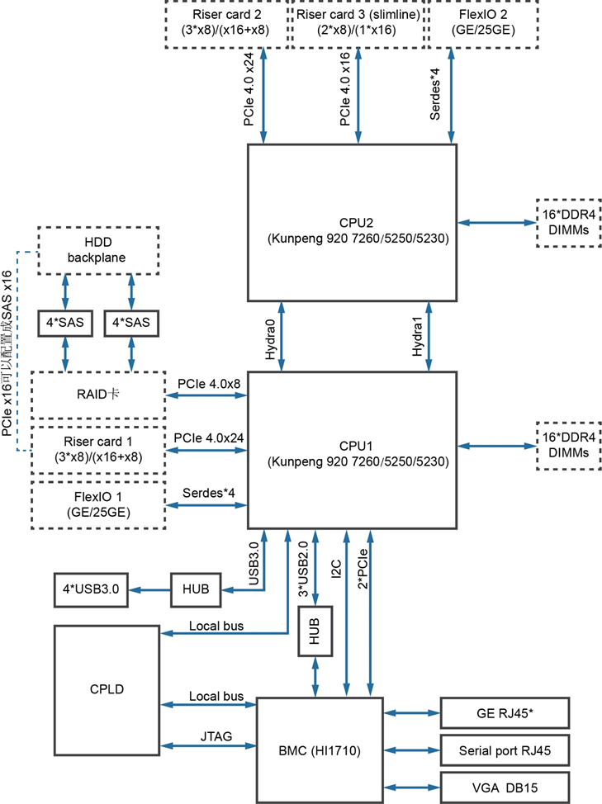
TaiShan服务器逻辑结构
支持两路自研鲲鹏920 7260、5250、5240或5230处理器，每个处理器支持16个DDR4 DIMM。
以太网灵活插卡可支持2种插卡包括4*GE和4*25GE，通过CPU本身自带高速Serdes接口完成。
RAID扣卡通过PCIe总线跟CPU1连接，RAID卡出SAS信号线缆跟硬盘背板连接，通过不同的硬盘背板可支持多种本地存储规格。
BMC使用自研管理芯片Hi1710，可外出VGA、管理网口、调试串口等管理接口。

Slide 91
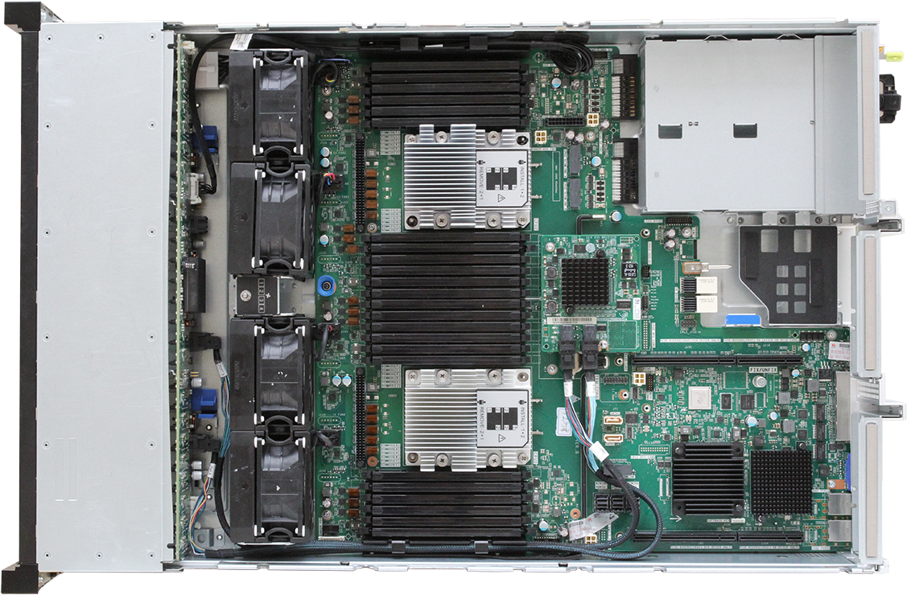
服务器内部视图
电源
内存
CPU
硬盘
风扇
PCIe 扩展插槽
Notes:
CPU
CPU是Central Processing Unit的缩写，即中央处理器。由控制器，运算器，寄存器和内部总线构成，是整个计算机系统中最重要的部分。
内存
内存是介于CPU 和外部存储之间，是CPU 对外部存储中程序与数据进行高速运算时存放程序指令、数据和中间结果的临时场所，它的物理实质就是一组具备数据输入输出和数据存储功能的高速集成电路。
硬盘
服务器上使用的硬盘，有区别于普通硬盘。目前服务器市场上采用的硬盘主要有三种，SATA硬盘、SCSI硬盘以及SAS硬盘。如果说服务器是网络数据的核心，那么服务器硬盘就是这个核心的数据仓库，所有的软件和用户数据都存储在这里。
电源
服务器电源和个人电脑电源一样，都是一种开关电源。服务器电源按照标准可以分为ATX电源和SSI电源两种。ATX标准使用较为普遍，主要用于台式机、工作站和低端服务器；而SSI标准是随着服务器技术的发展而产生的，适用于各种其他档次的服务器。
网卡
又称网络适配器或网络接口卡（NIC），英文名为Network Interface Card。适用于服务器与交换机等网络设备之间的连接。

Slide 92








鲲鹏计算的典型应用场景
行业云
AI计算
边缘计算
HPC
Web应用
电信、政务、金审、金税等行业云
虚拟化性能优越
实时音视频极致体验
鲲鹏+昇腾协同加速使能AI应用：人脸识别、车牌识别等
AI边缘，5G移动边缘场景
电信、交通边缘计算场景
业界首款兼容ARM的四路服务器，超强算力
32个DDR4超大内存
鲲鹏RSA安全加解密加速引擎
互联网Web HTTPS连接加速
运营商
省际高速公路
天文台
电商
基于鲲鹏电信云的VoLTE首呼
车辆通行告别收费站
打造SKA区域中心原型系统
互联网更快速的安全连接体验
Notes:
我们将把鲲鹏计算向更多行业场景延伸，持续打造五大创新解决方案：
行业云解决方案，包括电信、政务、金审、金税等行业云，
面向人脸识别、车牌识别等业务场景，我们发挥鲲鹏+昇腾的协同优势，打造完整的AI计算解决方案，高效支持推理和训练场景；
边缘计算解决方案，TaiShan服务器支持面向边缘数据中心的部署，适应特殊环境、机柜尺寸、供电散热等条件限制，提供强大的边缘算力支持；
高性能解决方案，基于业界首款兼容ARM的四路服务器，算力更强，内存更大，满足基因测序、气象分析等场景的HPC算力要求；
Web应用解决方案，鲲鹏处理器内置RSA加速引擎，极大提升HTTPS连接性能，加速Web访问，帮助互联网社交、新闻门户等Web应用实现极致的用户体验。
典型案例有：
基于华为在电信领域的深厚理解，华为助力浙江移动首先打通了全球首个基于鲲鹏处理器的网络云VoLTE电话
省际高速公路项目，基于鲲鹏和昇腾计算平台，让车辆自由同行，告别收费站。
上海天文台，打造SKA区域中心原型系统
京东，互联网更快速的安全连接体验

Slide 93

第6章 ARMv8指系统
6.1 ARMv8寄存器
6.2 ARMv8寻址方式
6.3 ARMv8指令系统

Slide 94
基于ARMv8架构的处理器体系结构
ARMv8寄存器：
位宽 | 分类
32-bit | Wn（通用寄存器） | WZR（0寄存器） | WSP（堆栈指针寄存器）
64-bit | Xn（通用寄存器） | XZR（0寄存器） | SP（堆栈指针寄存器）

Slide 95
基于ARMv8架构的处理器体系结构
AArch32重要寄存器：
寄存器类型 | Bit | 描述
R0-R14 | 32bit | 通用寄存器，但是ARM不建议使用有特殊功能的R13，R14，R15当做通用寄存器使用。
SP_x | 32bit | 通常称R13为堆栈指针，除了User和Sys模式外，其他各种模式下都有对应的SP_x寄存器：x ={ und/svc/abt/irq/fiq/hyp/mon}
LR_x | 32bit | 称R14为链接寄存器，除了User和Sys模式外，其他各种模式下都有对应的SP_x寄存器：x ={ und/svc/abt/svc/irq/fiq/mon},用于保存程序返回链接信息地址，AArch32环境下，也用于保存异常返回地址，也就说LR和ELR是公用一个，AArch64下是独立的。
ELR_hyp | 32bit | Hyp mode下特有的异常链接寄存器，保存异常进入Hyp mode时的异常地址。
PC | 32bit | 通常称R15为程序计算器PC指针，AArch32 中PC指向取指地址，是执行指令地址+8，AArch64中PC读取时指向当前指令地址。
CPSR | 32bit | 记录当前PE的运行状态数据,CPSR.M[4:0]记录运行模式，AArch64下使用PSTATE代替。
APSR | 32bit | 应用程序状态寄存器，EL0下可以使用APSR访问部分PSTATE值。
SPSR_x | 32bit | 是CPSR的备份，除了User和Sys模式外，其他各种模式下都有对应的SPSR_x寄存器：x ={ und/svc/abt/irq/fiq/hpy/mon}，注意：这些模式只适用于32bit运行环境。
HCR | 32bit | EL2特有，HCR.{TEG,AMO,IMO,FMO,RW}控制EL0/EL1的异常路由。
SCR | 32bit | EL3特有，SCR.{EA,IRQ,FIQ,RW}控制EL0/EL1/EL2的异常路由，注意EL3始终不会路由。
VBAR | 32bit | 保存任意异常进入非Hyp mode & 非Monitor mode的跳转向量基地址。
HVBAR | 32bit | 保存任意异常进入Hyp mode的跳转向量基地址。
MVBAR | 32bit | 保存任意异常进入Monitor mode的跳转向量基地址。
ESR_ELx | 32bit | 保存异常进入ELx时的异常综合信息，包含异常类型EC等，可以通过EC值判断异常class。
PSTATE |  | 不是一个寄存器，是保存当前PE状态的一组寄存器统称，其中可访问寄存器有：PSTATE.{NZCV,DAIF,CurrentEL,SPSel},属于ARMv8新增内容，主要用于64bit环境下。

Slide 96
基于ARMv8架构的处理器体系结构
AArch64重要寄存器：
寄存器类型 | Bit | 描述
X0-X30 | 64bit | 通用寄存器，如果有需要可以当做32bit使用：WO-W30
LR (X30) | 64bit | 通常称X30为程序链接寄存器，保存跳转返回信息地址
SP_ELx | 64bit | 若PSTATE.M[0] ==1，则每个ELx选择SP_ELx，否则选择同一个SP_EL0
ELR_ELx | 64bit | 异常链接寄存器，保存异常进入ELx的异常地址（x={0,1,2,3}）
PC | 64bit | 程序计数器，俗称PC指针，总是指向即将要执行的下一条指令
SPSR_ELx | 32bit | 寄存器，保存进入ELx的PSTATE状态信息
NZCV | 32bit | 允许访问的符号标志位
DIAF | 32bit | 中断使能位：D-Debug，I-IRQ，A-SError，F-FIQ ，逻辑0允许
CurrentEL | 32bit | 记录当前处于哪个Exception level
SPSel | 32bit | 记录当前使用SP_EL0还是SP_ELx，x= {1,2,3}
HCR_EL2 | 32bit | HCR_EL2.{TEG,AMO,IMO,FMO,RW}控制EL0/EL1的异常路由 逻辑1允许
SCR_EL3 | 32bit | SCR_EL3.{EA,IRQ,FIQ,RW}控制EL0/EL1/EL2的异常路由 逻辑1允许
ESR_ELx | 32bit | 保存异常进入ELx时的异常综合信息，包含异常类型EC等.
VBAR_ELx | 64bit | 保存任意异常进入ELx的跳转向量基地址 x={0,1,2,3}
PSTATE |  | 不是一个寄存器，是保存当前PE状态的一组寄存器统称，其中可访问寄存器有：PSTATE.{NZCV,DAIF,CurrentEL,SPSel},属于ARMv8新增内容,64bit下代替CPSR

Slide 97
寄存器
ARM Low 32-bits | ARM Register | X86 Register | X86 Low 32-bits | X86 Low 16-bits | X86 Low 8-bits
W0 | X0 | %rax | %eax | %ax | %al
W0 | X0 | %rdi | %edi | %di | %dl
W1 | X1 | %rsi | %esi | %si | %sl
W2 | X2 | %rdx | %edx | %dx | %dl
W3 | X3 | %rcx | %ecx | %cx | %cl
W4 | X4 | %r8 | %r8d | %r8w | %r8b
W5 | X5 | %r9 | %r9d | %r9w | %r9b
W6 | X6
W7 | X7
W16 | X16 | %r10 | %r10d | %r10w | %r10b
W17 | X17 | %r11 | %r11d | %r11w | %r11b
WSP | SP | %rsp | %esp | %sp | %spl
W19 | X19 | %rbx | %ebx | %bx | %bl
W20 | X20 | %rbp | %ebp | %bp | %bpl
W21 | X21 | %r12 | %r12d | %r12w | %r12b
W22 | X22 | %r13 | %r13d | %r13w | %r13b
W23 | X23 | %r14 | %r14d | %r14w | %r14b
W24 | X24 | %r15 | %r15d | %r15w | %r15b

Slide 98
寄存器
Low 32-bits | ARM Register | Conventional use | X86 Register
W25 | X25 | Local variable, caller-owned(用于保存跨函数调用长生命周期数据，子函数避免使用)
W26 | X26 | Local variable, caller-owned(用于保存跨函数调用长生命周期数据，子函数避免使用)
W27 | X27 | Local variable, caller-owned(用于保存跨函数调用长生命周期数据，子函数避免使用)
W28 | X28 | Local variable, caller-owned(用于保存跨函数调用长生命周期数据，子函数避免使用)
 | PC(不可直接访问) | Instruction pointer | %rip（可用于地址访问）
 | %CPSR | Status/condition code bits | %eflags
W9…W18 | X9...X18 | Temporary registers (临时寄存器，子函数内可使用)
 | LR(r30) | The Link Register.
 | FP(r29) | The Frame Pointer
WZR | XZR | Zero-register(read only)
 |  | Code Segment | CS
 |  | Default Data Segment | DS
 |  | Stack Segment | SS
 |  | Extra Data Segment | ES
 |  | Additional Data Segment | FS
 |  | Additional Data Segment | GS
Notes:
此表接上一个表，删除了空白内容的列

Slide 99
状态寄存器
AArch64 | Flag Name | 含义 | X86
CF | Carry Flag | 进位/借位Carry。如果算术指令的结果的最高有效位产生了进位/借位，则置1；否则置0。这个标志位指示了无符号整数计算的结果是否溢出 | CF
 | Parity Flag | 奇偶校验位Parity。如果指令结果的最低字节含有偶数个比特1，则置1；否则置0。 | PF
 | Auxiliary Flag | 辅助进位/借位Auxiliary Carry。如果算术运算在第3比特位（最低比特位是0）产生了进位/借位，则置1；否则置0。这个标志主要用于二进制编码的十进制数BCD算术运算。 | AF
ZF | Zero Flag | 零标志位Zero。如果指令结果为0，则置1；否则置0 | ZF
NF(negative) | Sign Flag | 符号位Sign。设置为指令结果的最高有效比特位，即有符号整数的符号比特位。0表示结果是正数或者是0；1表示负数。 | SF
VF | Overflow Flag | 溢出位Overflow。如果整数运算结果超出了目标操作数可容纳的值域（正数过大，负数过小，不包括符号位），则置1；否则置0（即结果可信）。这个标志指示了有符号整数算术运算的结果是否溢出。 | OF
 | DF Direction Flag
Notes:
只统计ALU status Flag

Slide 100
ARM寻址方式 (1)
ARM处理器共有八种寻址方式：
立即数寻址
寄存器寻址
寄存器间接寻址
基址寻址
多寄存器寻址
堆栈寻址
相对寻址
寄存器移位寻址

Slide 101
ARM寻址方式 (2)
立即数寻址：
立即数寻址指令中的地址码就是操作数本身，可以立即使用的操作数。其中，#0xFF000和#64都是立即数。如操作数是常量，用#表示常量；0x或&表示16进制数，否则表示十进制数。
例如：
@指令省略了第1个操作数寄存器。将立即数0xFF000(第2操作数)装入R0寄存器
@R0减64，结果放入R0
MOV R0,#0xFF000
SUB R0,R0,#64

Slide 102
ARM寻址方式 (3)
寄存器寻址
操作数的值在寄存器中，指令执行时直接取出寄存器值来操作，寄存器寻址是根据寄存器编码获取寄存器内存储的操作数
例如：
@将R2的值存入R1 在第1个操作数寄存器的位置存放R2编码
@将R1的值减去R2的值，结果保存到R0在第2操作数位置，存放的是寄存器R2的编码
MOV R1,R2
SUB R0,R1,R2

Slide 103
ARM寻址方式 (4)
寄存器间接寻址
操作数从寄存器所指向的内存中取出，寄存地存储的是内存地址
例如：
@将R2指向的存储单元的数据读出，保存在R1中 R2相当于指针变量
@将R1的值写入到R2所指向的内存
@将寄存器R1的值和R2指定的存储单元的内容交换
[R2]表示寄存器所指向的内存
LDR 指令用于读取内存数据
STR 指令用于写入内存数据
LDR R1,[R2]
STR R1,[R2]
SWP R1,R1,[R2]

Slide 104
ARM寻址方式 (5)
基址变址寻址
基址寄存器的内容与指令中的偏移量相加，得到有效操作数的地址，然后访问该地址空间，基址变址寻址分为三种：
前索引，例如：
@R1存的地址+4，访问新地址里面的值，放到R0；
自动索引，例如：
@在前索引的基础上，新地址回写进R1；(注：!表示回写地址)
后索引，例如：
@R1存的地址的内容写进R0，R1存的地址+4再写进R1；
LDR R0, [R1,#4]
LDR R0, [R1,#4]！
LDR R0 [R1],#4

Slide 105
ARM寻址方式 (6)
多寄存器寻址
一条指令完成多个寄存器的传送，最多16个寄存器，也称为块拷贝寻址
例如：
@将R1指向的存储单元中的数据读写到R2～R7、R12中，然后R1自加1
@将寄存器R2～R7、R12的值保存到R1指向的存储单元中，然后R1自加1
注：基址寄存器不允许为R15，寄存器列表可以为R0～R15 的任意组合。这里R1没有写成[R1]!，是因为这个位不是操作数位，而是寄存器位
LDMIA 和 STMIA 是块拷贝指令, LDMIA是从R1所指向的内存中读数据，STMIA是向R1所指向的内存写入数据
执行这类指令要考虑如下几个问题：
基址寄存器指向原始地址有没有放一个有效值
寄存器列表哪个寄存器被最先传送
存储器地址增长方向
指令执行完成后，基址寄存器有没有指向一个有效值
LDMIA R1!,{R2-R7,R12}
STMIA R1!,{R2-R7,R12}

Slide 106
ARM寻址方式 (7)
寄存器堆栈寻址
是按特定顺序存取存储区，按后进先出原则，使用专门的寄存器SP（堆栈指针)指向一块存储区
例如：
@将栈内的数据，读写到R2～R7、R12中，然后下一个地址成为栈顶
@将寄存器R2～R7、R12的值保存到SP指向的栈中，SP指向的是栈顶
LDMIA SP!,{R2-R7,R12}
STMIA SP!,{R2-R7,R12}

Slide 107
ARM寻址方式 (8)
相对寻址
即读取指令本身在内存中的地址。是相对于PC内指令地址偏移后的地址。由程序计数器PC提供基准地址，指令中的地址码字段作为偏移量，两者相加后得到的地址即为操作数的有效地址
例如：
BL ROUTE1 @调用到 ROUTE1 子程序
BEQ LOOP @条件跳转到 LOOP 标号处
…
LOOP MOV R2,#2
…
ROUTE1
…

Slide 108
ARM指令集 (1)
GNU ARM汇编语言语法格式：
instruction伪指令
directive伪操作
pseudo-instruction伪指令
<label>: 为标号, GNU ARM汇编中，任何以冒号结尾的标识符都被认为是一个标号，而不一定非要在一行的开始
comment为语句的注释
注意：
ARM指令，伪指令，伪操作，寄存器名可以全部为大写字母，也可全部为小写字母，但不可大小写混用。
如果语句太长，可以将一条语句分几行来书写，在行末用“\”表示换行 (即下一行与本行为同一语句)，“\”后不能有任何字符，包含空格和制表符 (Tab)。
[<label>:][<instruction or directive or pseudo-instruction>} @comment

Slide 109
ARM指令集（2）
ARM指令集——指令格式
ARM指令的基本格式如下：
<opcode> {<cond>} {S} <Rd> ,<Rn>{,<operand2>}
其中<>号内的项是必须的，{}号内的项是可选的。各项的说明如下：
opcode：指令助记符； cond：执行条件；
S：是否影响CPSR寄存器的值；
Rd：目标寄存器； Rn：第1个操作数的寄存器；
operand2：第2个操作数；

Slide 110
ARM指令集 (3)
GNU ARM汇编语言语法格式：
GNU ARM汇编特殊字符和语法
代码行中的注释符号: ‘@’
整行注释符号: ‘#’
语句分离符号: ‘;’
立即数前缀: ‘#’ 或 ‘$’

Slide 111
ARM指令集与X86指令集
ARM指令集是固定大小，固定格式的指令编码。指令地址32bit 位宽，4字节对齐；
X86体系结构是可变长度指令集体系结构。指令地址没有对齐要求。
主要差异列举如下：
ARM是一种load-store架构：在RISC体系结构中很常见，这意味着数据处理指令不能直接对内存的内容进行操作，它们仅对寄存器进行操作。 反过来，加载和存储指令只能在寄存器和内存之间传输数据。 相比之下，IA-32指令集的数据处理指令可以直接在内存以及寄存器上处理数据。
IA-32支持访问I/O地址空间的单独I/O指令：X86的指令集包括一部分指令可以直接对IO地址空间进行操作。例如IN或者OUT，直接对I/O 端口进行数据读写。ARM没有等效功能，而是假定所有外围设备都在标准4GB地址空间内映射到内存里的。

Slide 112
ARM指令集与X86指令集
无法在ARM指令中嵌入任意32位地址
因为ARM指令是固定32bit宽度的，所以不可能直接在arm指令中编码进32bit的地址。所有的内存访问，都是基于存放在一个寄存器中的地址进行索引的。换句话说，所有ARM的内存访问都是通过通用寄存器间接进行的。由于指令集的可变长度性质，在IA-32中可以在指令中嵌入32位地址。X86可以进行直接地址访问。
ARM指令不能包含任意的32位常量（ARM不能直接生成32bit宽度的立即数）。
同上的原因。ARM操作长度较长的立即数时，需要通过mov/movk 多次进行生成。
IA-32使用分段寻址模型
所有IA-32内存/存储器访问都相对于段寄存器之一，因此必须首先设置这些访问。 较大的偏移量需要较大的指令才能对较大的常数进行编码。 ARM没有分段寻址的概念，并且没有等效的分段寄存器。
DS: Offset(base,index,scale) → offset(base)

Slide 113
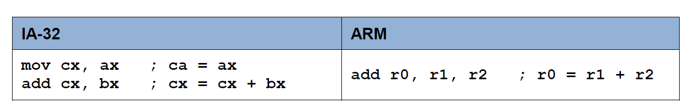
ARM指令集与X86指令集
ARM指令通常都有3个操作数；x86 指令存在隐含操作数（cpuid mul）
大多数ARM数据处理指令采用三个操作数，所有这些操作数可以是寄存器，其中之一可以是常量。 相反，IA-32指令通常具有只有两个操作数，从而使它们本质上具有破坏性（即，其中一个操作数被结果覆盖）。 这使ARM在指令级别上更加灵活。
例如，可以将两个寄存器加在一起并将结果放在第三个寄存器中使用一条指令。相同的操作在IA-32上需要两条指令。

Slide 114
ARM指令集与X86指令集
许多复杂的IA-32指令都没有与ARM直接对应的指令
因为x86的芯片电路相对设计复杂，可以支持较多复杂操作的指令。例如BCD转换和操作，点积，三角函数和对数函数等。
ARM子例程通常不使用stack
ARM BL/B/B.cond 指令（用于子例程调用），是将返回地址防止在链接寄存器LR, 而不是把地址放到栈里。同样，子例程返回之后的返回地址，是从LR里返回，而不是存储在栈上的。
X86 call 和Ret 指令，将返回地址放在堆栈上并分别取出。此外，提供了ENTER和LEAVE指令，以在进入和离开过程时创建和释放固定格式的堆栈帧。ARM没有与此等效的方法，因为从堆栈指针中添加固定值或从中减去固定值非常简单。

Slide 115
ARM指令集 (4)
指令分类：
指令类型 | 说明
跳转指令 | 条件跳转、无条件跳转 (#imm、register)指令
异常产生指令 | 系统调用类指令 (SVC、HVC、SMC)
系统寄存器指令 | 读写系统寄存器，如 ：MRS、MSR指令 可操作PSTATE的位段寄存器
数据处理指令 | 包括各种算数运算、逻辑运算、位操作、移位 (shift) 指令
load/store内存访问指令 | load/store {批量寄存器、单个寄存器、一对寄存器、非-暂存、非特权、独占}以及load-Acquire、store-Release指令 (A64没有LDM/STM指令)
协处理指令 | A64没有协处理器指令

Slide 116
ARM指令集 (5)
A64指令特点：
A64指令编码宽度固定32bit
31个（X0-X30）个64bit通用用途寄存器（用作32bit时是W0-W30），寄存器名使用5bit编码
PC指针不能作为数据处理指或load指令的目的寄存器，X30通常用作LR
移除了批量加载寄存器指令 LDM/STM, PUSH/POP, 使用STP/LDP 一对加载寄存器指令代替
增加支持未对齐的load/store指令立即数偏移寻址，提供非-暂存LDNP/STNP指令，不需要hold数据到cache中
没有提供访问CPSR的单一寄存器，但是提供访问PSTATE的状态域寄存器
相比A32少了很多条件执行指令，只有条件跳转和少数数据处理这类指令才有条件执行.
支持48bit虚拟寻址空间
大部分A64指令都有32/64位两种形式
A64没有协处理器的概念

Slide 117
ARM指令集 (6)
跳转指令：
条件跳转
指令 | 说明
B.cond | cond为真跳转
CBNZ | CBNZ X1，label //如果X1!= 0则跳转到label
CBZ | CBZ X1，label //如果X1== 0则跳转到label
TBNZ | TBNZ X1，#3 label //若X1[3]!=0,则跳转到label
TBZ | TBZ X1，#3 label //若X1[3]==0,则跳转到label

Slide 118
ARM指令集 (7)
跳转指令：
绝对跳转
指令 | 说明
B | 绝对跳转
BL | 绝对跳转 #imm，返回地址保存到LR（X30）
BLR | 绝对跳转reg，返回地址保存到LR（X30）
BR | 跳转到reg内容地址,
RET | 子程序返回指令，返回地址默认保存在LR（X30）
例如：
BL func @调用子程序func
…
func
…
MOV R15,R14 @子程序返回

Slide 119
ARM指令集 (8)
带链接的分支指令——BL指令除了具有跳转功能，还能在跳转之前将下一条指令的地址拷贝到R14(即LR) 链接寄存器中，它适用于子程序调用。跳转范围限制在当前指令的±32M字节地址内。指令格式如下：
例如： BL DelayNS ;调用子程序DelayNS
BL Label
程序代码
2. 程序跳转到目标地址Label继续执行，当子程序执行结束后，将LR寄存器内容存入PC，返回调用函数继续执行
1.当程序执行到BL跳转指令时，硬件将下一条指令的地址Addr2装入LR寄存器，并把跳转地址装入程序计数器（PC）
BL Label
xxx
Addr1
Label
Addr1
Addr2
PC
xxx
xxx
Addr2
Addr2
LR
Label
xxx
xxx
MOV PC,LR

Slide 120
ARM指令集 (9)
异常产生和返回指令：
指令 | 说明
SVC | SVC系统调用，目标异常等级为EL1
HVC | HVC系统调用，目标异常等级为EL2
SMC | SMC系统调用，目标异常等级为EL3
ERET | 异常返回，使用当前的SPSR_ELx和ELR_ELx

Slide 121
ARM指令集 (10)
系统寄存器指令：
指令 | 说明
MRS | R <- S: 通用寄存器 <= 系统寄存器
MSR | S <- R: 系统寄存器 <= 通用寄存器
例如：
MRS R0,CPSR @状态寄存器CPSR的值存入寄存器R0中
MSR CPSR_f,R0 @用R0的值修改CPSR的条件标志域
MSR CPSR_fsxc,#5 @CPSR的值修改为5

Slide 122
ARM指令集 (11)
数据处理指令：
数据处理指令类型
算数运算 | 逻辑运算 | 数据传输 | 地址生成 | 位段移动 | 移位运算
ADDS | ANDS | MOV | ADRP | BFM | ASR
SUBS | EOR | MOVZ | ADR | SBFM | LSL
CMP | ORR | MOVK |  | UBFM | LSR
SBC | MOVI |  |  | BFI | ROR
RSB | TST |  |  | BFXIL
RSC |  |  |  | SBFIZ
CMN |  |  |  | SBFX
MADD |  |  |  | UBFIZ
MSUB
MUL
SMADDL
SDIV
UDIV

Slide 123
ARM指令集 (12)
算术运算指令：
指令 | 说明
ADDS | 加法指令，若S存在，则更新条件位flag
ADCS | 带进位的加法，若S存在，则更新条件位flag
SUBS | 减法指令，若S存在，则更新条件位flag
SBC | 将操作数 1 减去操作数 2，再减去 标志位C的取反值 ，结果送到目的寄存器Xt/Wt
RSB | 逆向减法，操作数 2 –操作数 1，结果 Rd
RSC | 带借位的逆向减法指令，将操作数 2 减去操作数 1，再减去 标志位C的取反值 ，结果送目标寄存器Xt/Wt
CMP | 比较相等指令
CMN | 比较不等指令
NEG | 取负数运算，NEG X1，X2 // X1 = X2按位取反+1（负数=正数补码+1）
MADD | 乘加运算
MSUB | 乘减运算
MUL | 乘法运算
SMADDL | 有符号乘加运算
SDIV | 有符号除法运算
UDIV | 无符号除法运算

Slide 124
ARM指令集 (13)
算术运算指令：
例如：
ADD 加法指令
SUB 减法指令
ADD R0,R1,＃5 @R0=R1+5
ADD R0,R1,R2 @R0=R1+R2
ADD R0,R1,R2,LSL＃5 @R0=R1+R2左移5位
SUB R0,R1,R2 @R0=R1-R2
SUB R0,R1,R2,LSL＃5 @R0=R1-R2左移5位

Slide 125
ARM指令集 (14)
ARM指令集——32×32位乘法指令
应用示例：
MUL R3,R2,R1 ; R3=R2×R1
R1
0x00000002
乘法
0x00000008
R2
R3
0x00000010
0x??

Slide 126
ARM指令集 (15)
逻辑运算指令：
指令 | 说明
ANDS | 按位与运算，如果S存在，则更新条件位标记
EOR | 按位异或运算
ORR | 按位或运算
TST | 例如：TST W0, #0X40 //指令用来测试W0[3]是否为1,相当于：ANDS WZR,W0，#0X40

Slide 127
ARM指令集 (16)
逻辑运算指令：
例如：
AND逻辑与指令
ORR逻辑或指令
EOR逻辑异或指令
AND R0,R0,＃5 @保持R0的第0位和第2位，其余位清0
ORR R0,R0,＃5 @R0的第0位和第2位设置为1，其余位不变
EOR R0,R0,＃5 @R0的第0位和第2位取反，其余位不变

Slide 128
ARM指令集 (17)
算术逻辑运算指令
应用示例：
EOR R3,R1, R2,LSL 0x03 ;R3=R1 ^ (R2 ×8)
0x00000011
R2
逻辑左移3位
R1
0x000000FF
异或
0x??
0x00000088
操作数
R3
0x00000077
0x??

Slide 129
ARM指令集 (18)
数据传输指令：
指令 | 说明
MOV | 赋值运算指令
MOVZ | 赋值#uimm16到目标寄存器Xd
MOVN | 赋值#uimm16到目标寄存器Xd，再取反
MOVK | 赋值#uimm16到目标寄存器Xd，保存其它bit不变
load/store | 内存访问指令

Slide 130
ARM指令集 (19)
ARM存储器访问指令——单寄存器存取
装载指令：LDR 目标寄存器,源地址
存储器
目标寄存器
源地址
存储指令：STR 源寄存器,目标地址
存储器
源寄存器
目标地址

Slide 131
ARM指令集 (20)
装载指令：LDR 目标寄存器, 源地址
保存指令：STR 源寄存器, 目标地址
零偏移： 如：LDR Rd,[Rn]
前索引偏移: 如：LDR Rd,[Rn,#0x04]!
程序相对偏移: 如：LDR Rd,labe1
后索引偏移: 如：LDR Rd,[Rn],#0x04

Slide 132
ARM指令集 (21)
应用示例：
LDR R2,[R5] ;将R5指向地址的字数据存入R2
R5
0x40000000
0x12345678
0x40000000
R2
0x55
0x12345678
地址
存储器

Slide 133
ARM指令集 (22)
应用示例：
STR R1,[R2,#0x04] ;将R1的数据存储到R0+0x04地址
R2
0x40000000
+4
0x12345678
0x??
0x40000004
R1
0x12345678
地址
存储器

Slide 134
ARM指令集 (23)
ARM存储器访问指令——多寄存器存取
装载指令：LDM 源地址,目标寄存器列表
存储器
目标寄存器1
源地址
目标寄存器n
存储指令：STM 目标地址,源寄存器列表
存储器
源寄存器1
目标地址
源寄存器n

Slide 135
ARM指令集 (24)
ARM存储器访问指令——多寄存器存取
LDM/STM指令搭配不同的后缀实现不同方式地址增长方式：
装载指令：LDM
x
IA： 每次传送后地址加4
IB： 每次传送前地址加4
存储指令：STM
x
DA：每次传送后地址减4
DB：每次传送前地址减4

Slide 136
ARM指令集 (25)
R1’ →
4014H
4014H
R7
4010H
R1’ →
R7
4010H
R6
400CH
R6
400CH
R1 →
R5
4008H
R5
4008H
数据块传送指令操作过程如右图所示，其中R1为指令执行前的基址寄存器，R1’则为指令执行后的基址寄存器。
4004H
4004H
R1 →
4000H
4000H
指令STMIA R1!,{R5-R7}
指令STMIB R1!,{R5-R7}
4014H
R1 →
4014H
R1 →
R7
4010H
R7
4010H
R6
400CH
R6
400CH
R5
4008H
R1’ →
R5
4008H
R1’ →
4004H
4004H
4000H
4000H
指令STMDA R1!,{R5-R7}
指令STMDB R1!,{R5-R7}

Slide 137
ARM指令集 (26)
ARM存储器访问指令——满递减压栈操作
STMFD SP!,{R0-R7,LR}
1.压栈操作前寄存器和堆栈区的状态；
ARM7内核
存储器
地址
栈
顶
0x??
0x4020
2.压栈操作前堆栈指针指向栈顶；
R0
0x00
0x??
0x401C
R1
0x01
0x??
0x4018
……
0x??
0x4014
R7
0x07
0x??
0x4010
……
0x??
0x400C
SP
0x4020
0x??
0x4008
LR
0x0123
0x??
0x4004
内部寄存器
0x??
0x4000
0x??
0x3FFC
0x??
0x3FF8

Slide 138
ARM指令集 (27)
ARM存储器访问指令——满递减压栈操作
STMFD SP!,{R0-R7,LR}
1.压栈操作前寄存器和堆栈区的状态；
ARM7内核
存储器
地址
栈
顶
0x??
0x4020
2.压栈操作前堆栈指针指向栈顶；
R0
0x00
0x??
0x0123
0x401C
R1
0x01
0x??
0x07
0x4018
……
0x??
3.执行压栈操作指令保存R0-R7和LR
0x06
0x4014
R7
0x07
0x??
0x05
0x4010
……
0x??
0x04
0x400C
SP
0x4020
0x3FFC
0x??
0x03
0x4008
LR
0x0123
0x??
0x02
0x4004
0x??
内部寄存器
0x01
0x4000
0x??
0x00
0x3FFC
0x??
0x3FF8

Slide 139
ARM指令集 (28)
ARM存储器访问指令——满递减出栈操作
LDMFD SP!,{R0-R7,PC}
1.出栈操作前寄存器和堆栈区的状态；
ARM7内核
存储器
地址
0x??
0x4020
2.出栈操作前堆栈指针指向栈顶；
R0
0x??
0x??
0x0123
0x401C
R1
0x??
0x??
0x07
0x4018
……
0x??
0x06
0x4014
R7
0x??
0x??
0x05
0x4010
……
0x??
0x04
0x400C
SP
0x4020
0x3FFC
0x??
0x03
0x4008
LR
0x????
0x??
0x02
0x4004
PC
0x????
0x??
0x01
0x4000
栈
顶
0x??
0x00
0x3FFC
0x??
0x3FF8

Slide 140
ARM指令集 (29)
ARM存储器访问指令——满递减出栈操作
LDMFD SP!,{R0-R7,PC}
1.出栈操作前寄存器和堆栈区的状态；
ARM7内核
存储器
地址
0x??
0x4020
2.出栈操作前堆栈指针指向栈顶；
R0
0x??
0x00
0x??
0x0123
0x0123
0x401C
R1
0x??
0x01
0x??
0x07
0x07
0x4018
……
0x??
0x06
3.执行出栈操作指令恢复R0-R7和PC
0x06
0x4014
R7
0x??
0x07
0x??
0x05
0x05
0x4010
……
0x??
0x04
0x04
0x400C
SP
0x4020
0x3FFC
0x4020
0x??
0x03
0x03
0x4008
LR
0x????
0x??
0x02
0x02
0x4004
PC
0x????
0x0123
0x??
0x01
0x01
0x4000
栈
顶
0x??
0x00
0x00
0x3FFC
0x??
0x3FF8

Slide 141
ARM编译与调试工具 (1)
使用gcc编译器编译c文件流程
预编译处理，生成main.i文件
编译处理，生成main.s文件
汇编处理，生成main.o文件
链接处理，生成main.exe文件

Slide 142
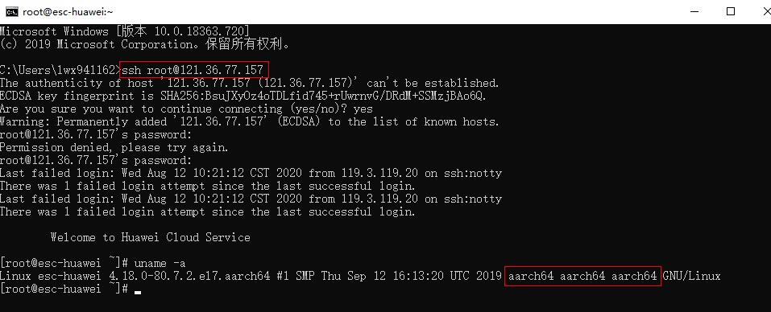
ARM编译与调试工具 (2)
使⽤SSH⼯具，输⼊⽤户名和密码，登陆

Slide 143
ARM编译与调试工具 (3)
更新编译环境，命令如下：
升级gcc版本，依次如下命令：
yum groupinstall "Development tools“
yum -y install centos-release-scl
yum -y install devtoolset-7-gcc devtoolset-7-gcc-c++ devtoolset-7-binutils
scl enable devtoolset-7 bash
echo "source /opt/rh/devtoolset-7/enable" >>/etc/profile

Slide 144
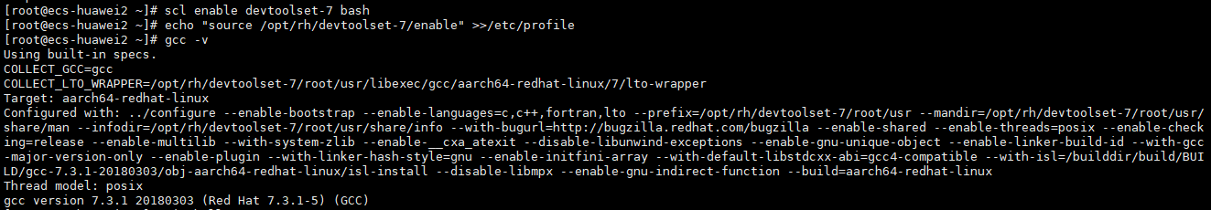
ARM编译与调试工具 (4)
使用“gcc -v”命令可以输出gcc版本，过程截图如下：

Slide 145
ARM编译与调试工具 (5)
使用gcc来编译c语言程序
新建汇编源文件，命令如下
在hello.s中输入以下代码：
vim hello.s
.text
.global _start
_start:
mov x0,#0
ldr x1,=msg
mov x2,len
mov x8,64
svc #0
mov x0,123
mov x8,93
svc #0
.data
msg:
.ascii "Hello World!\n"
len=.-msg

Slide 146
ARM编译与调试工具 (6)
保存hello.s文件，然后通过运行以下命令将其编译为二进制文件
使用以下命令进行链接，输出可执行文件
使用以下命令执行hello程序
as hello.s –o hello.o
ld hello.o –o hello
./hello

Slide 147

ARM编译与调试工具 (7)
程序运行结果如下图所示：

Slide 148


